Slide 1

Szkoła Podstawowa z Oddziałami Integracyjnymi nr 5
im. Jana Kochanowskiego w Białej Podlaskiej
w Zespole Szkół z Oddziałami Integracyjnymi
21-500 BIAŁA PODLASKA
ul. Sidorska 30
tel./fax 83 343 37 67
e-mail:szkolapodstawowa.nr5bp@gmail.com

Slide 2
Zgodnie z §29 statutu szkoły podstawowej z oddziałami integracyjnymi nr 5 im. Jana Kochanowskiego w białej podlaskiej
1. Pozalekcyjną formą wychowawczo - opiekuńczej działalności szkoły jest świetlica szkolna.
2. Ze świetlicy mogą korzystać uczniowie, którzy ze względu na czas pracy swoich rodziców muszą dłużej przebywać w szkole.
3. Do zadań świetlicy należy w szczególności:
zapewnienie opieki i bezpieczeństwa uczniom;
- kształtowanie i rozwijanie zainteresowań;
- zapewnienie pomocy uczniom w odrabianiu pracy domowej.

Slide 3

W naszej świetlicy jak w rodzinie dla każdego coś dobrego!

Slide 4
OFERUJEMY DZIECIOM:
stałą opiekę wykwalifikowanej kadry,
pomoc w odrabianiu pracy domowej,
konkursy plastyczne organizowane w ramach projektu „Galeryjka”,
konkursy recytatorskie,
uroczystości okolicznościowe,
spotkania z ciekawymi ludźmi,
udział w ogólnopolskiej akcji „Cała Polska czyta dzieciom”,
uczestniczenie w różnorodnych formach zajęć rozwijających : zajęcia plastyczne, zajęcia muzyczno-rytmiczne, pląsy i zabawy ruchowe, przyrodnicze, recytatorskie, czytelnicze.

Slide 5

INNOWACJE PEDAGOGICZNE realizowane w ramach zajęć programowych w świetlicy szkolnej
„MOC BAJEK”- wzmocnienie właściwych postaw emocjonalnych dzieci poprzez edukację literacką. Głównym celem innowacji jest wsparcie dzieci w radzeniu sobie z trudnymi emocjami takimi jak złość, strach, zazdrość, wstyd i smutek oraz ogólny rozwój osobowości. Ma ona zachęcać i motywować uczniów do działań, twórczego myślenia i kreatywnego rozwiązywania problemów.
„PRZYGODA Z JĘZYKIEM ROSYJSKIM”. Adresatami innowacji są wychowankowie świetlicy szkolnej z klas 2 i 3 szkoły podstawowej, którzy wyrazili chęć uczestniczenia w zajęciach dodatkowych z języka rosyjskiego. Głównym celem zajęć jest wspólna wyprawa do fascynującej krainy rosyjskiej kultury, tradycji i zwyczajów. Zajęcia mają również na celu rozbudzenie zainteresowania najmłodszych nauką języka rosyjskiego.

Slide 6
RAMOWY ROZKŁAD DNIA ŚWIETLICY:
7:00 – 8:30 – Swobodne zajęcia dzieci w sferach tematycznych, rozwijanie zainteresowań i uzdolnień dzieci. Przygotowanie uczniów do zajęć edukacyjnych, w tym odrabianie pracy domowej, pomoc psychologiczno-pedagogiczna.
8:30 – 9:00- Spożywanie drugiego śniadania oraz czynności higieniczne.
9:00- 10:00 Zajęcia programowe wynikające ze szkolnego programu wychowawczo profilaktycznego zawarte w planie pracy świetlicy szkolnej.
10:00 – 11:00 – Rozwój fizyczny uczniów, w tym pobyt na świeżym powietrzu oraz gry i zabawy ruchowe.
11:00-11:50-Rozwijanie zainteresowań dzieci: przyrodniczych, artystycznych, czytelniczych, - czytanie literatury dziecięcej, ćwiczenie mowy i pamięci.

Slide 7
RAMOWY ROZKŁAD DNIA ŚWIETLICY:
11:50 – 12:25 – Pasmo obiadowe, czynności higieniczne, rozmowy z uczniami na temat racjonalnego odżywiania się i kształtowanie w uczniach poprawnych nawyków żywieniowych.
12:25- 13:00 – Rozwijanie umiejętności informatycznych, korzystanie z kina domowego.
13:00 – 14:00 – Zajęcia programowe zawarte w planie pracy świetlicy szkolnej.
14:00 – 15:00 – Rozwój fizyczny uczniów, w tym pobyt na świeżym powietrzu oraz gry i zabawy ruchowe.
15:00 – 16:15 – Przygotowanie uczniów do zajęć edukacyjnych, w tym odrabianie pracy domowej, pomoc psychologiczno-pedagogiczna. Swobodne zajęcia dzieci w sferach tematycznych, rozwijanie zainteresowań i uzdolnień dzieci. Czytanie literatury dziecięcej.
16:00 – 16:30 – Porządkowanie sali świetlicowej.

Slide 8

NASZE ŚWIETLICOWE ZASADY
DBAM O ŁADNY WYGLĄD SALI, NIE NISZCZĘ ZABAWEK. SZANUJĘ CUDZĄ I SWOJĄ WŁASNOŚĆ.
BIORĘ AKTYWNY UDZIAŁ W ZAJĘCIACH ŚWIETLICOWYCH.
PRZESTRZEGAM ZASAD BEZPIECZNEGO ZACHOWANIA, BAWIĘ SIĘ I PRACUJĘ W SPOSÓB BEZPIECZNY DLA SIEBIE I INNYCH.
SZANUJĘ INNYCH,NIKOMU NIE DOKUCZAM- NIE UŻYWAM PRZEMOCY, BRZYDKICH SŁÓW, NIKOGO NIE PRZEZYWAM, NIE OBRAŻAM, NIE WYŚMIEWAM.
SŁUCHAM UWAŻNIE PRÓŚB I POLECEŃ NAUCZYCIELA- STARAM SIE JE JAK NAJLEPIEJ WYKONAĆ
STARAM SIĘ CICHO PRACOWAĆ I BAWIĆ.
ZGŁASZAM NAUCZYCIELOWI KAŻDE WYJŚCIE Z SALI.
NIE ODDALAM SIĘ OD GRUPY W CZASIE SPACERÓW I ZABAW NA ŚWIEŻYM POWIETRZU.
STOSUJĘ NA CO DZIEŃ SŁOWA: „DZIEŃ DOBRY”, „DO WIDZENIA”, „PRZEPRASZAM”, „PROSZĘ”, „DZIĘKUJĘ”.

Slide 9

„GALERYJKA” cykliczny konkurs plastyczny
Jedną z form rozwijania artystycznych uzdolnień dzieci są konkursy plastyczne organizowane w ramach długofalowego projektu „Galeryjka” dla uczniów z oddziałów przedszkolnych oraz klas 1-3 szkoły podstawowej.
Uczniowie w roku szkolnym 2020/2021 wykonali prace plastyczne dowolną techniką na następujące tematy: „Piękne kwiaty” i „Sport to zdrowie”. Wszystkie nagrodzone i wyróżnione prace uczniów eksponowane są w formie galerii.

Slide 10
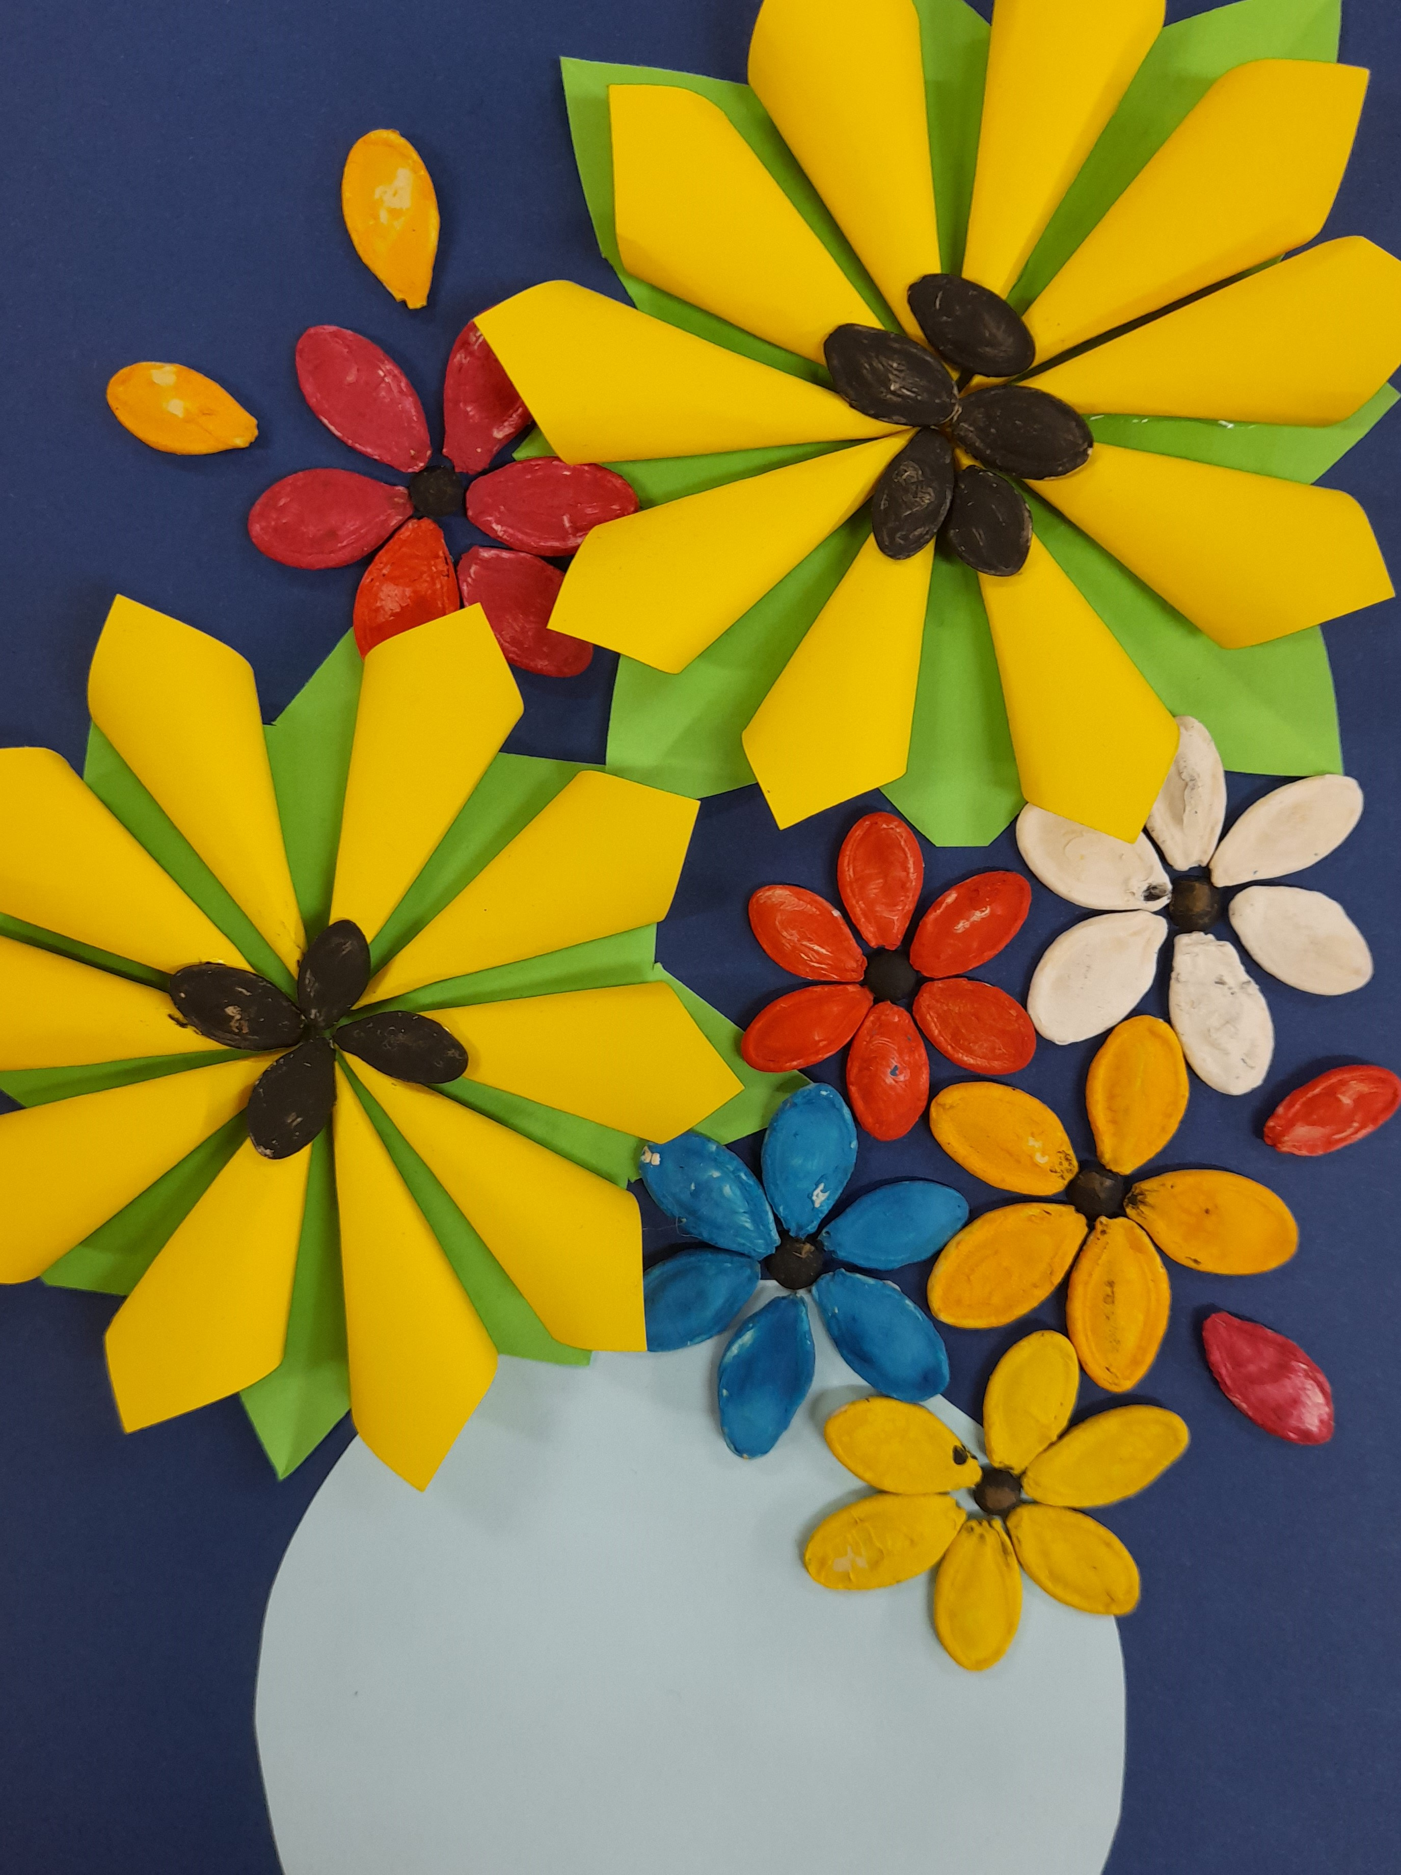
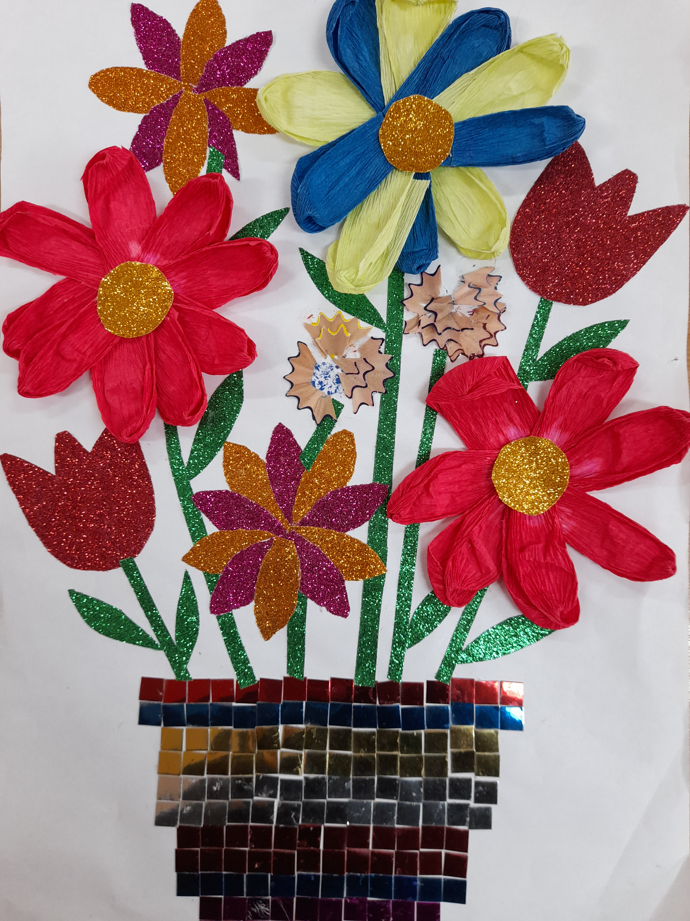
Prace plastyczne nagrodzone/ekspozycja

Slide 11
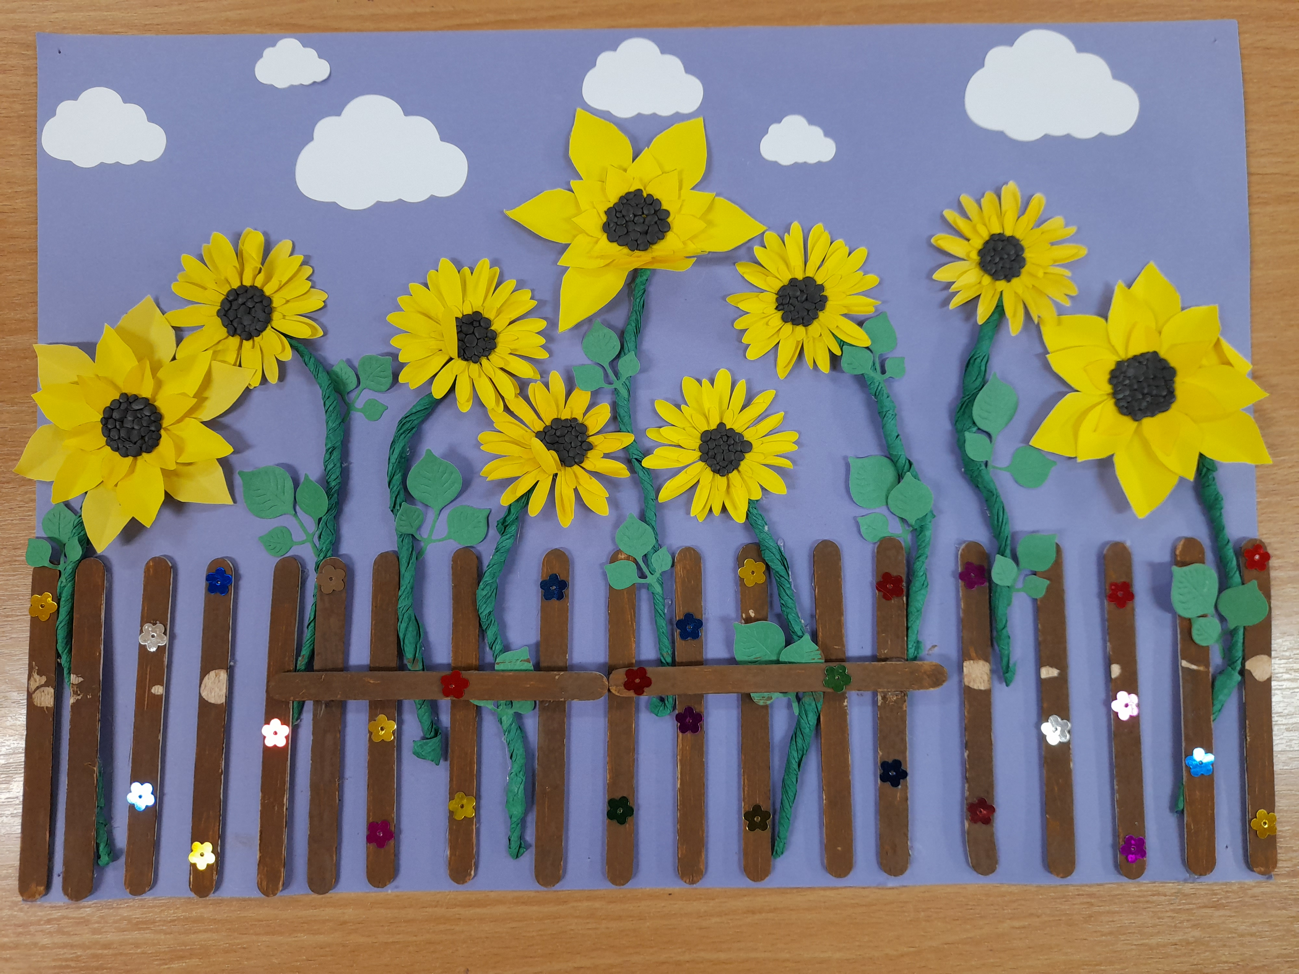
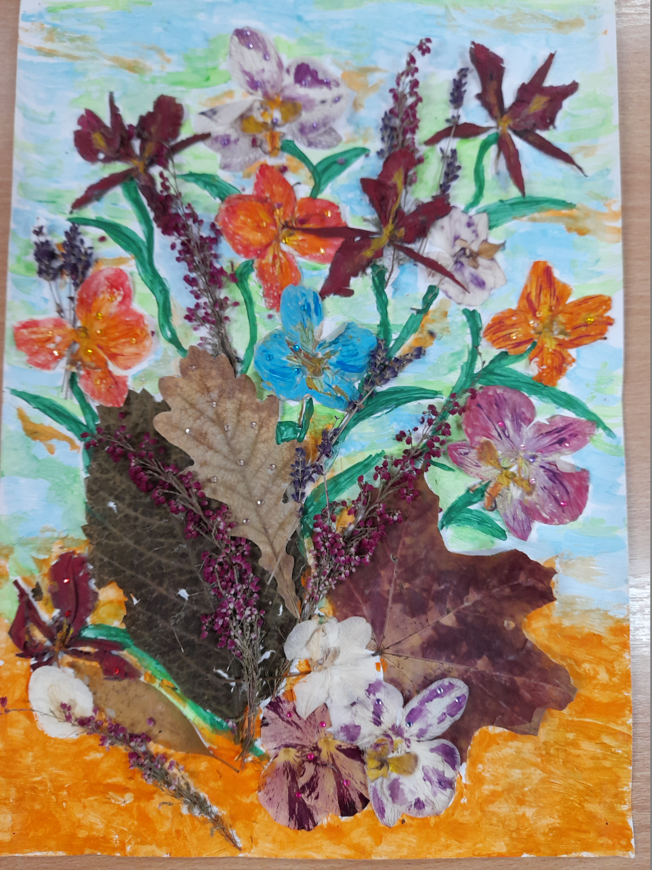
Prace plastyczne nagrodzone/ekspozycja

Slide 12
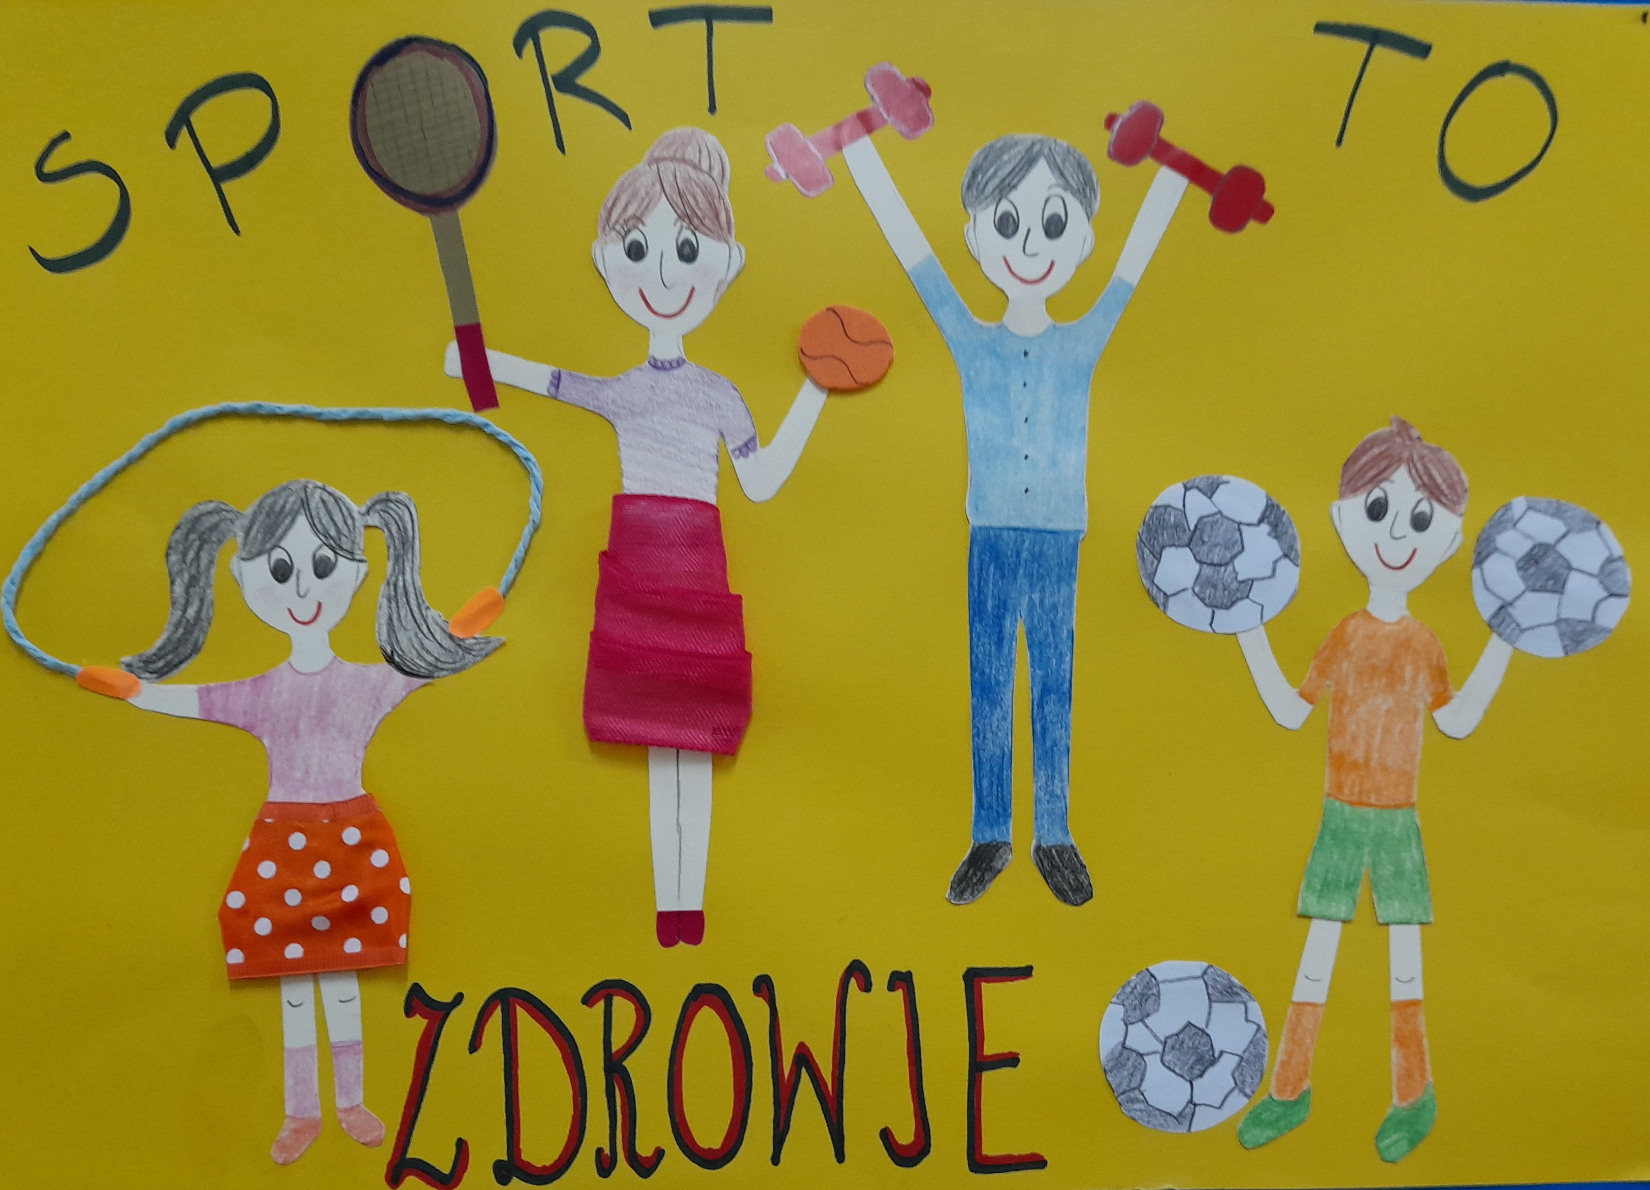
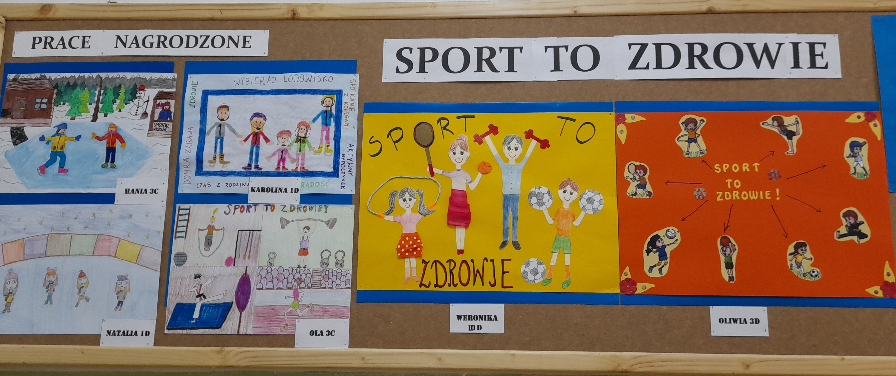
Prace plastyczne nagrodzone/ekspozycja

Slide 13
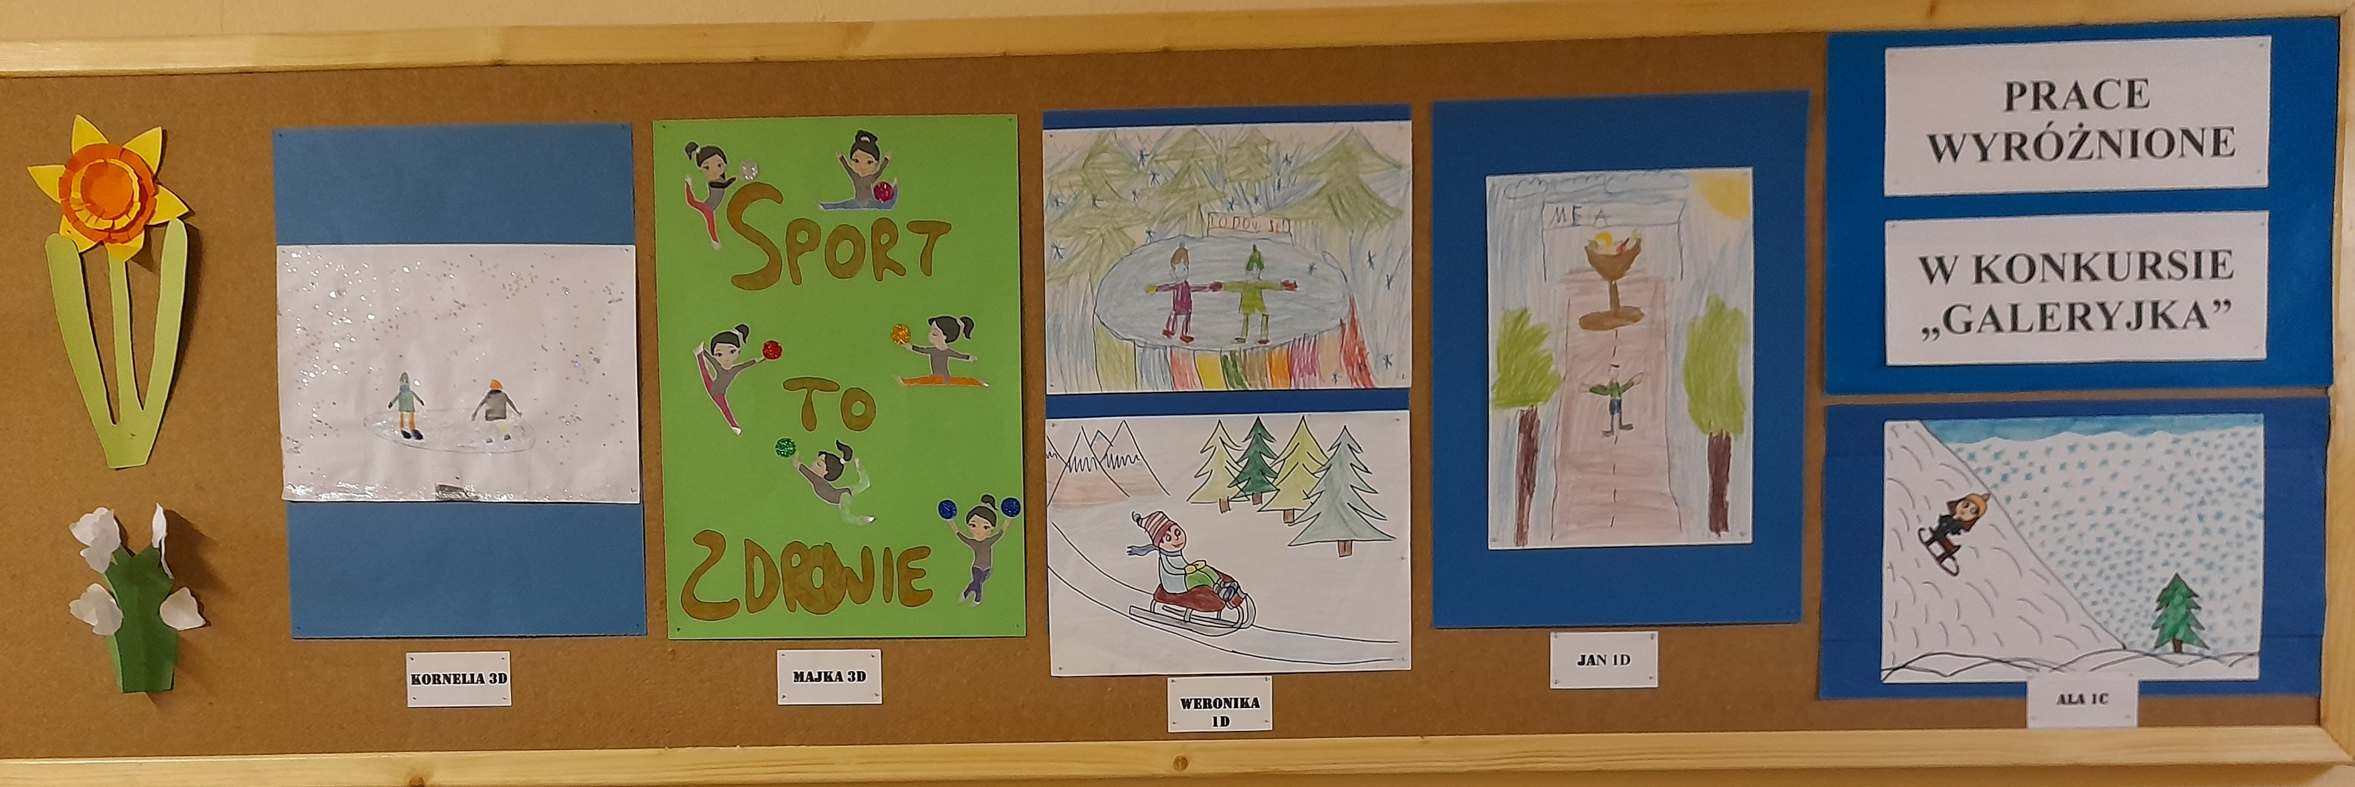
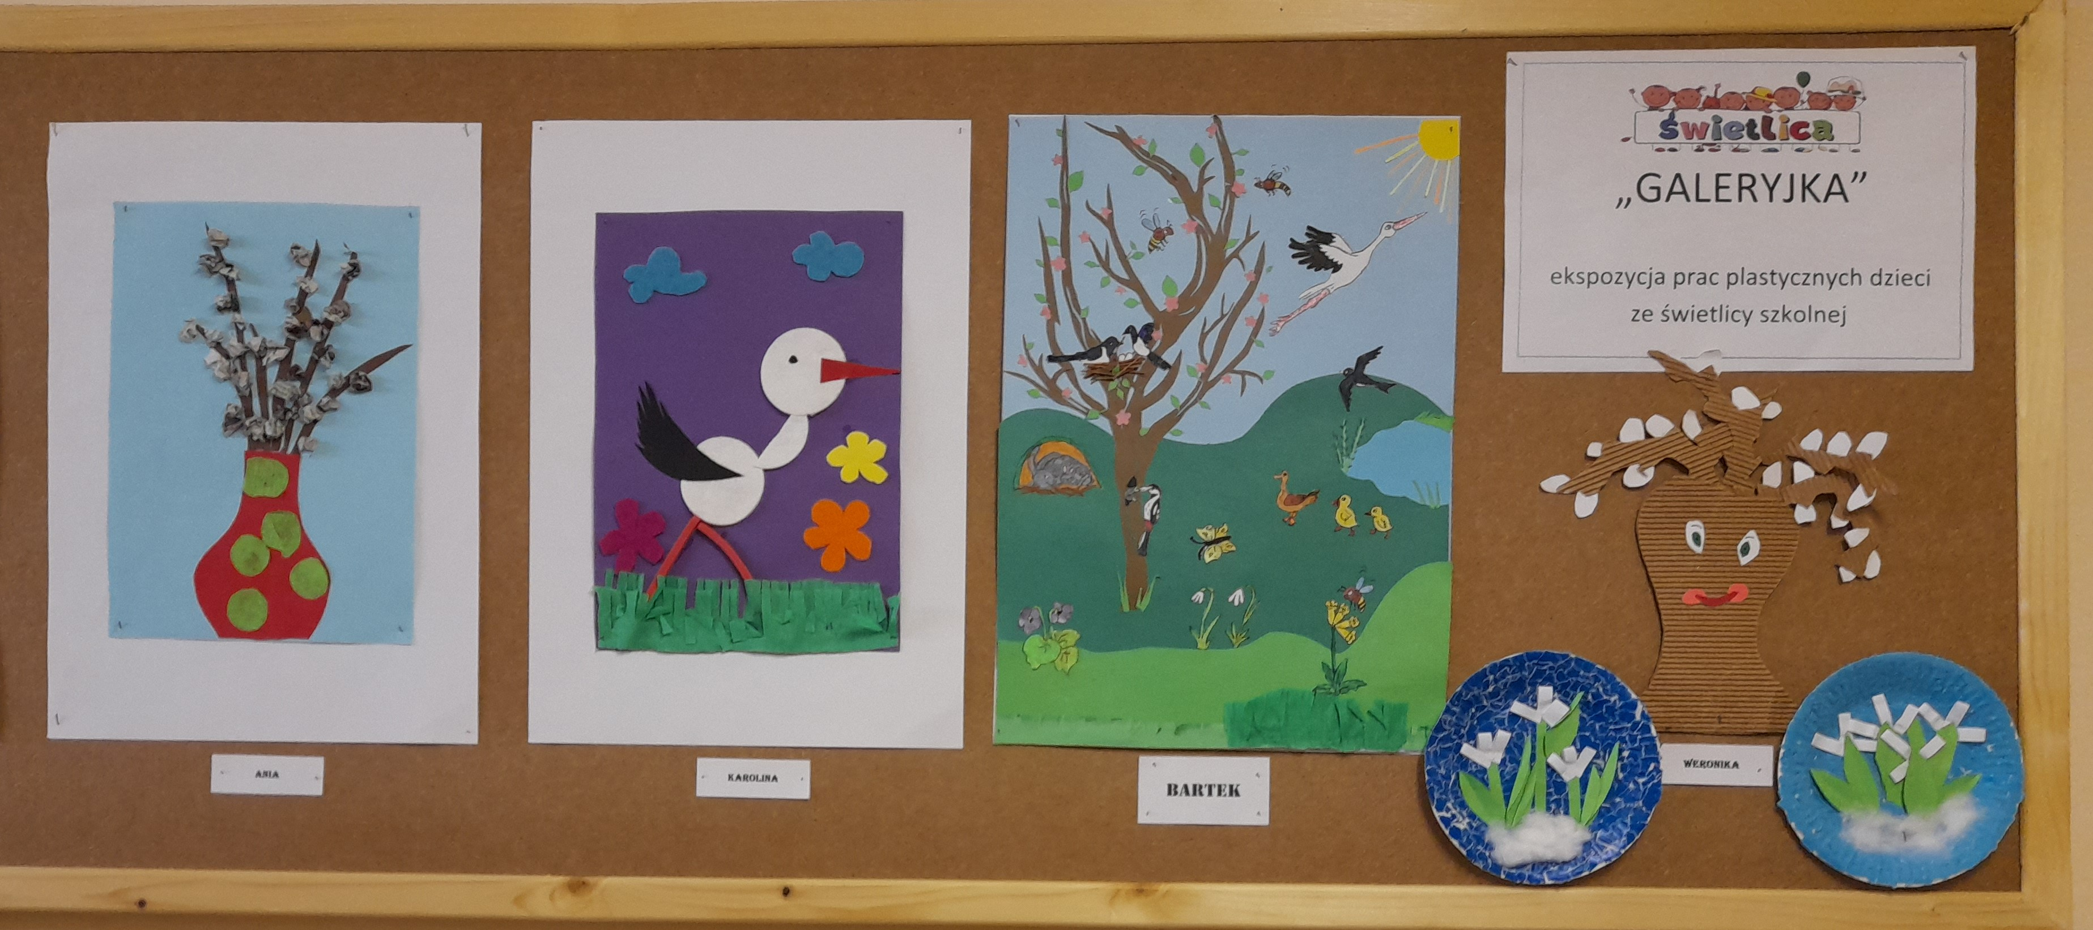
Prace plastyczne wyróżnione/ekspozycja

Slide 14
KALENDARZ UROCZYSTOŚCI ŚWIETLICOWYCH:
Przyjęcie uczniów klas pierwszych do społeczności świetlicowej - „Pasowanie na ŚWIETLICZAKA”
Dzień ŚWIETLICZAKA
Światowy Dzień Pluszowego Misia
Konkurs Kolęd i Pastorałek
Światowy Dzień Ziemi
Dzień Dziecka

Slide 15
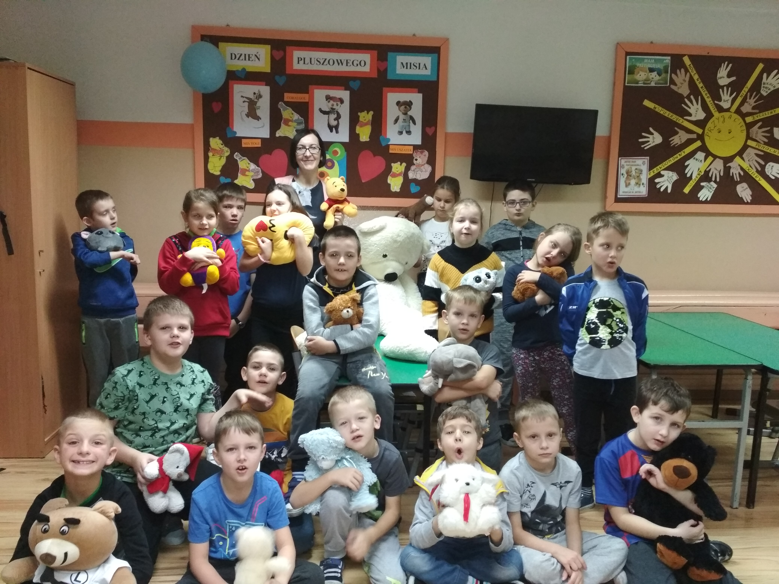
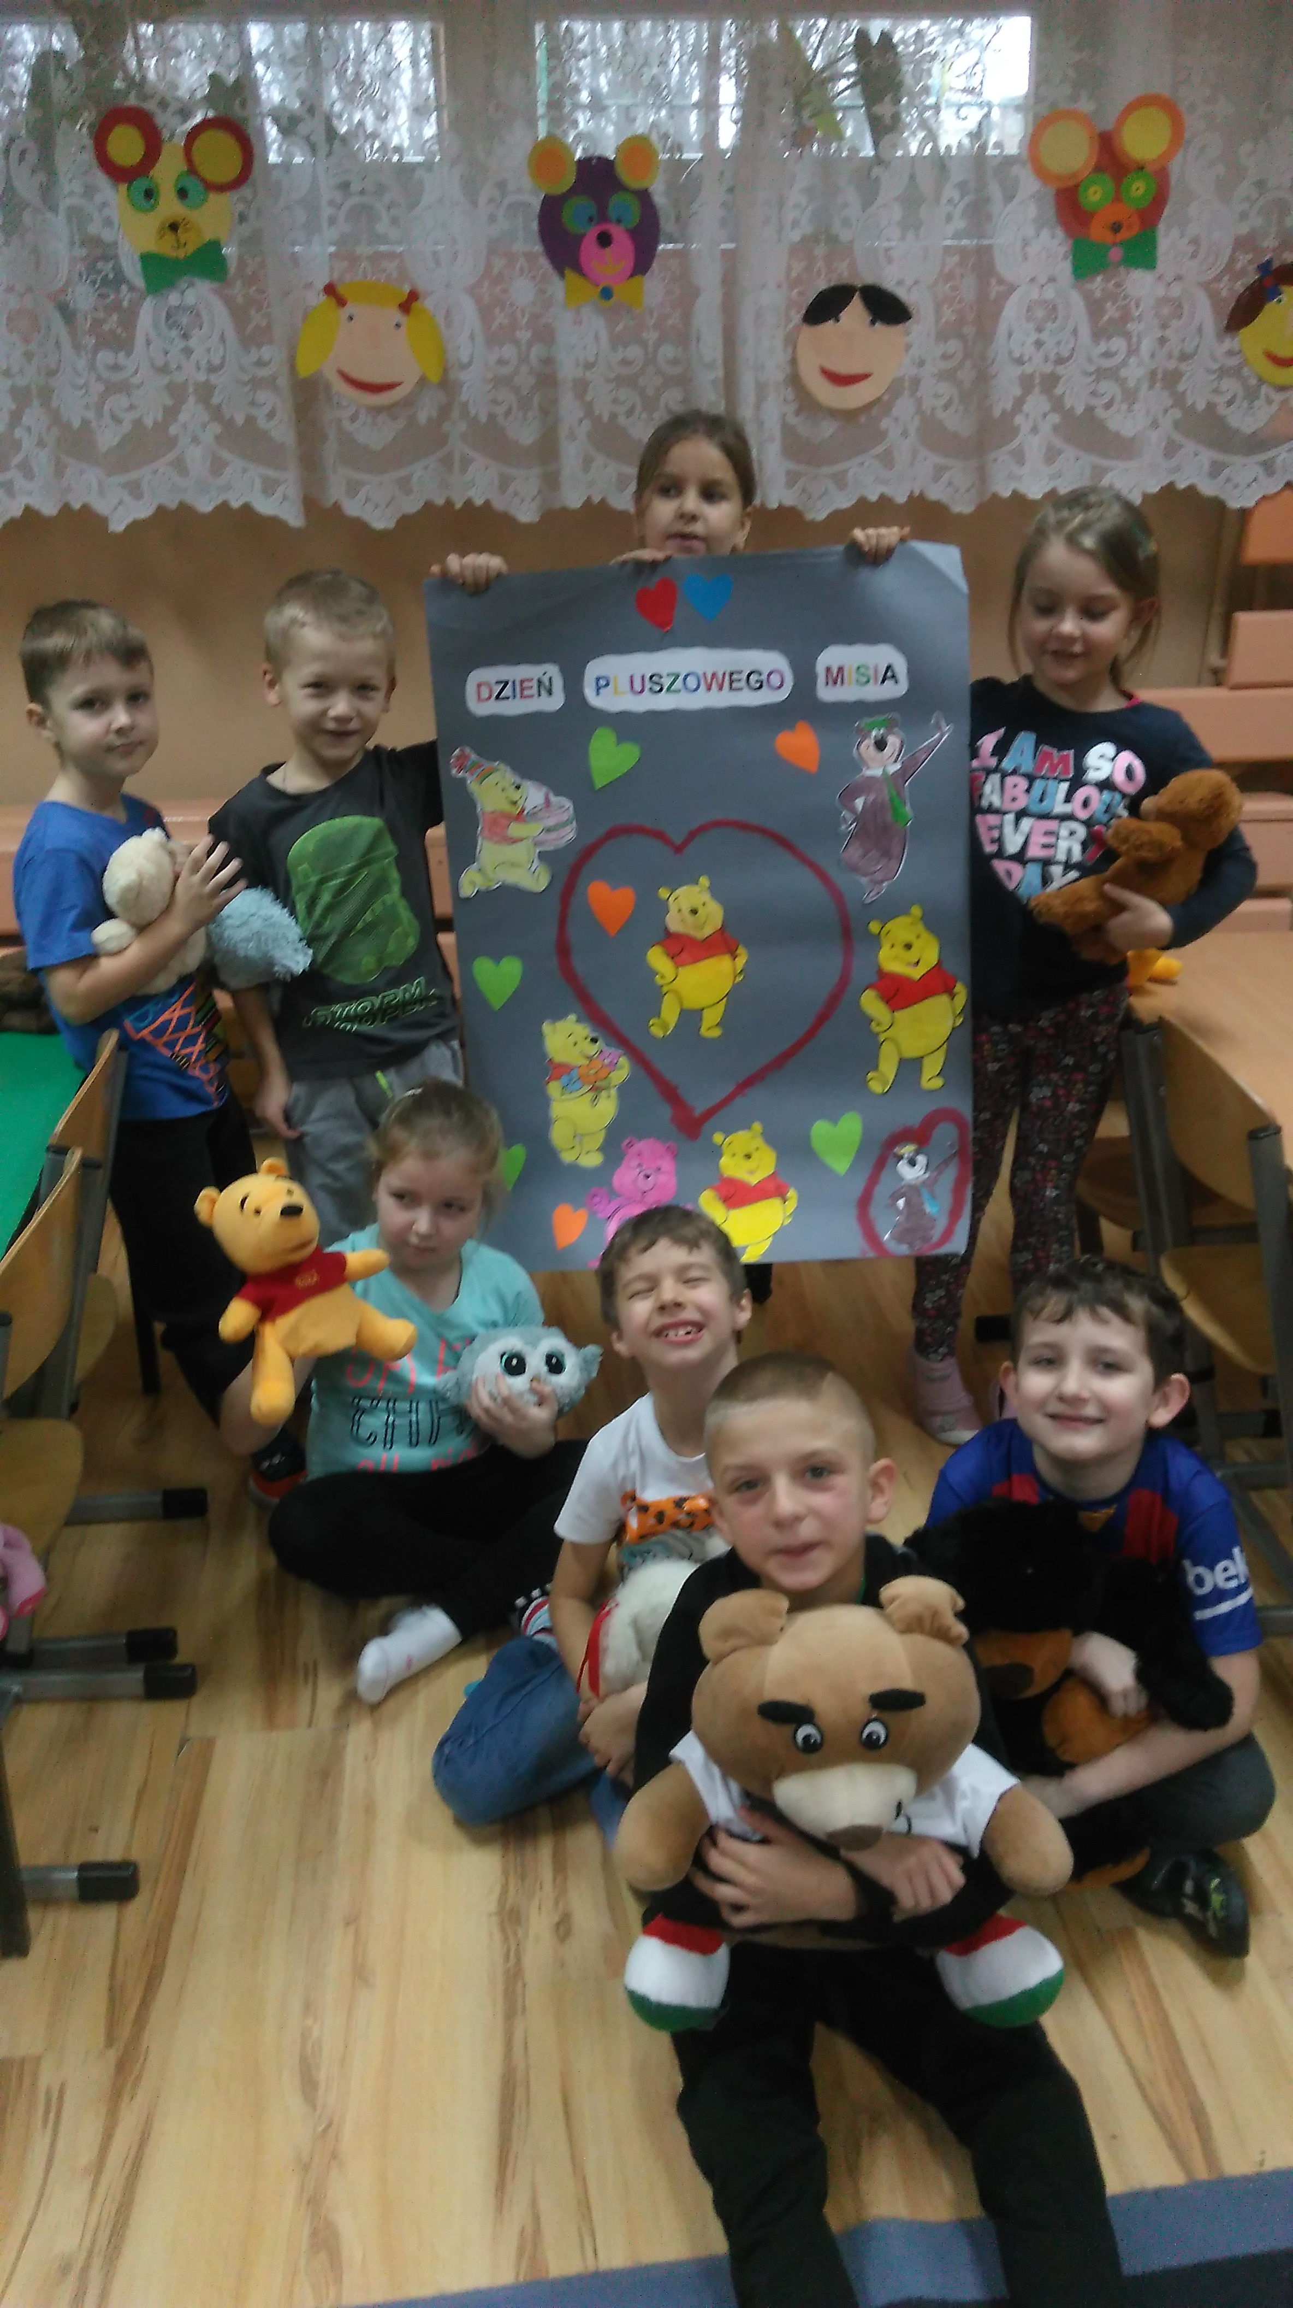
Świetlica jest miejscem, gdzie można miło i pożytecznie spędzić czas!

Slide 16
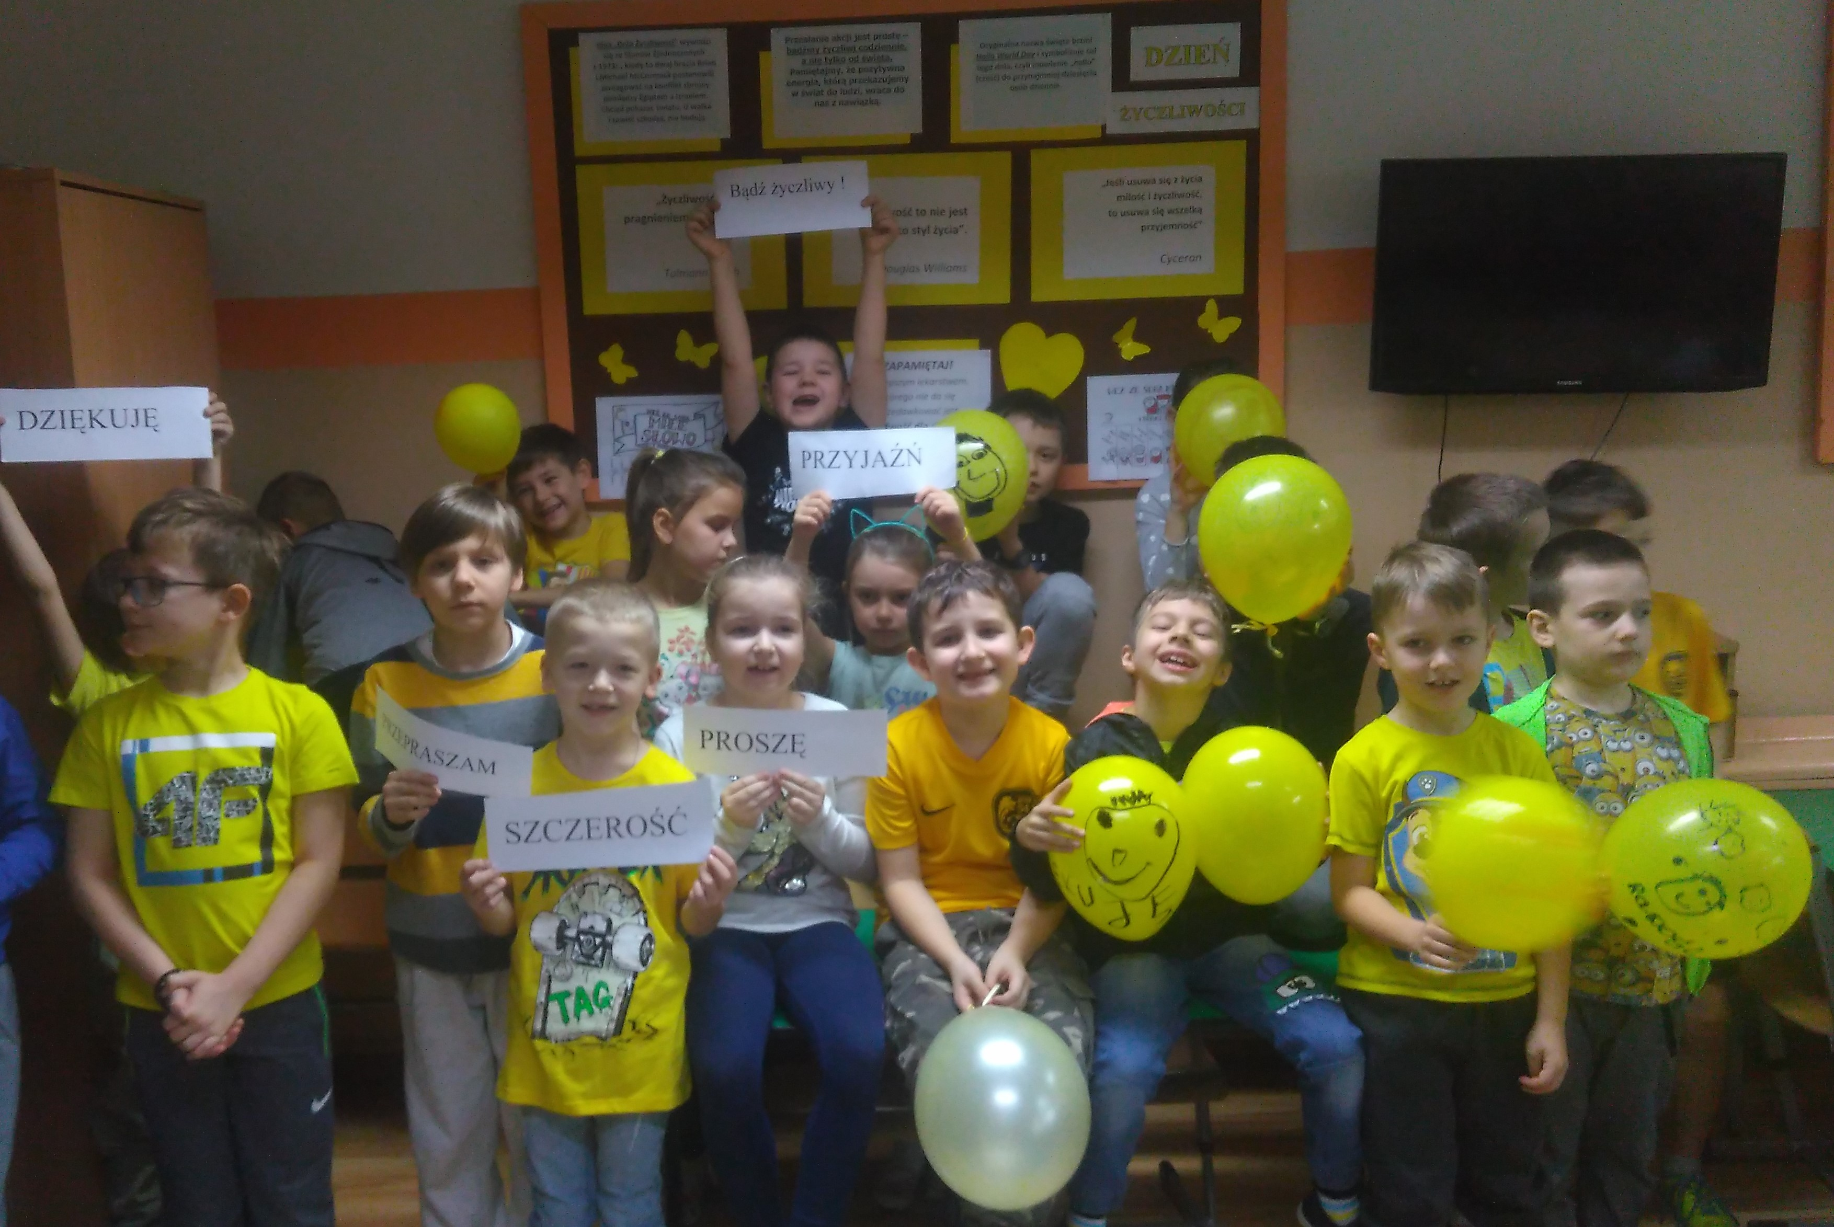
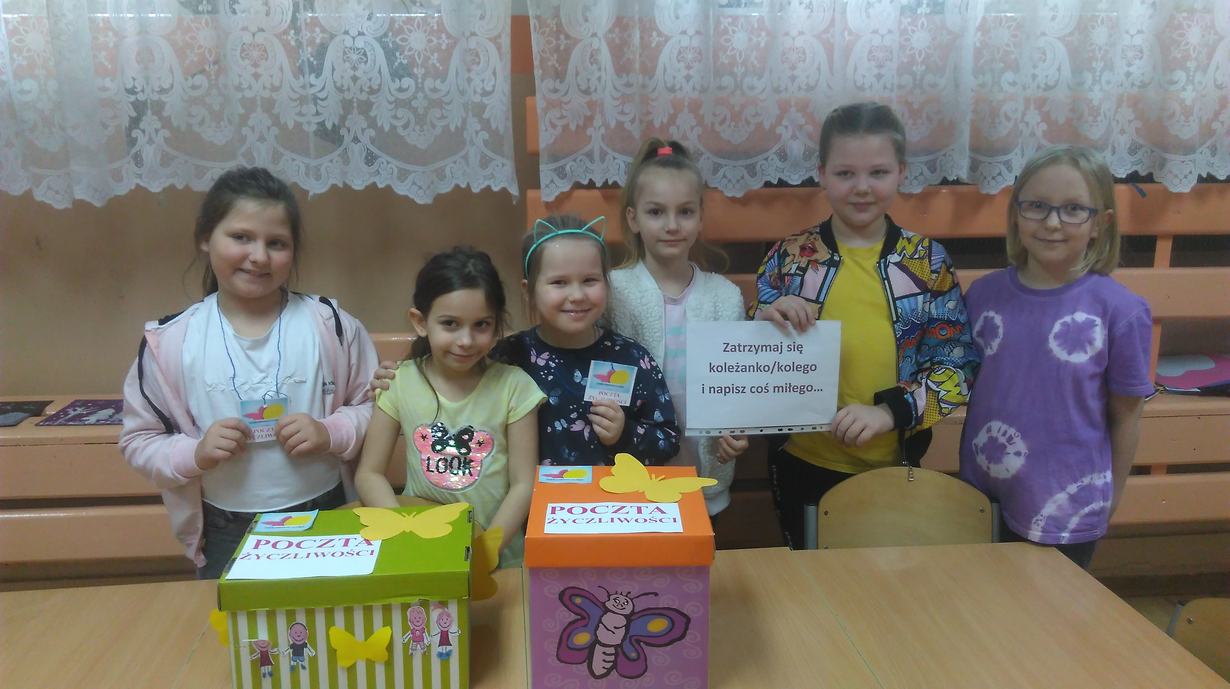
Świetlica jest miejscem, gdzie można nawiązać koleżeńskie relacje, a nawet przyjaźnie!

Slide 17
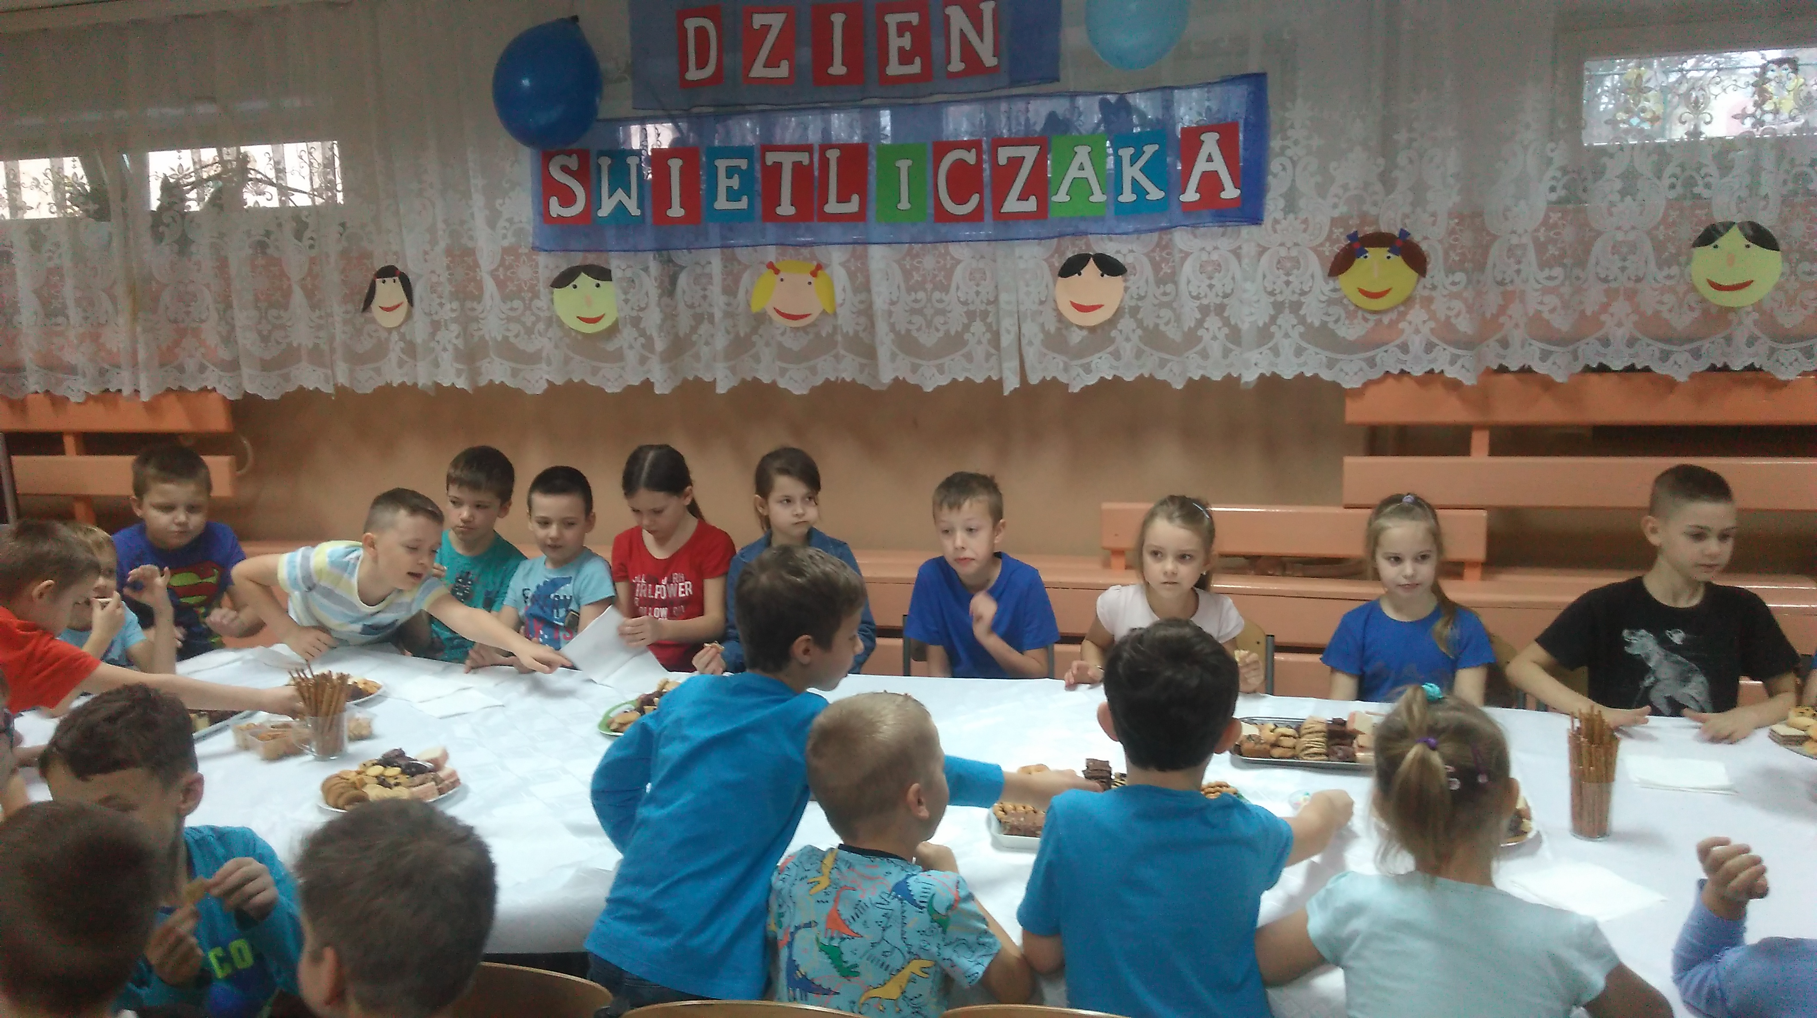
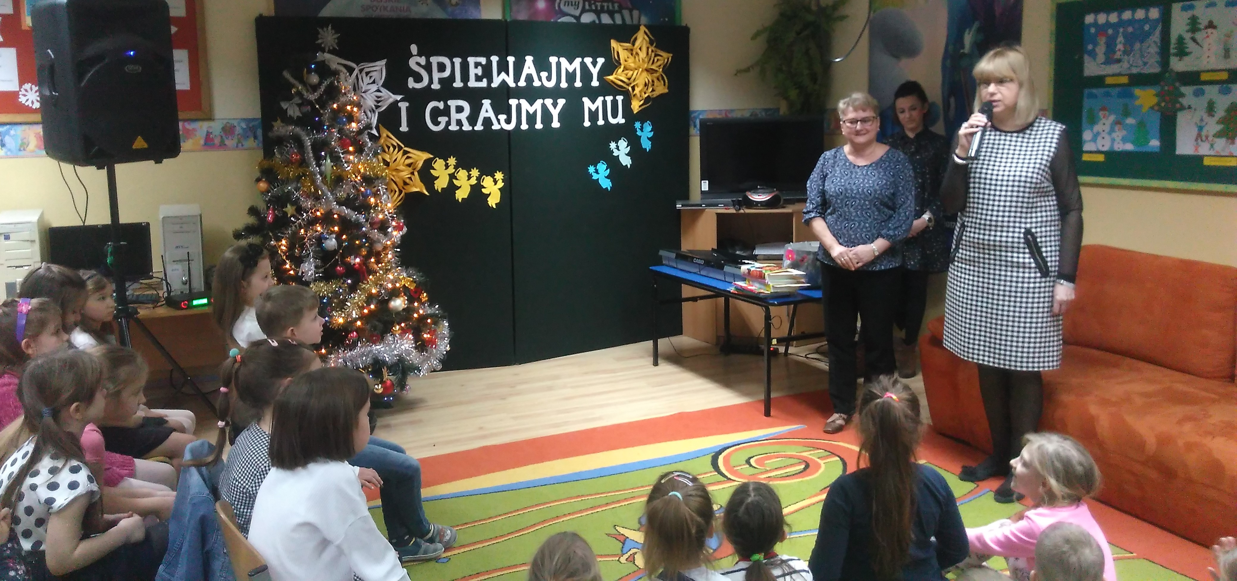
Świetlica jest miejscem, gdzie można nauczyć się współpracy z innymi!

Slide 18
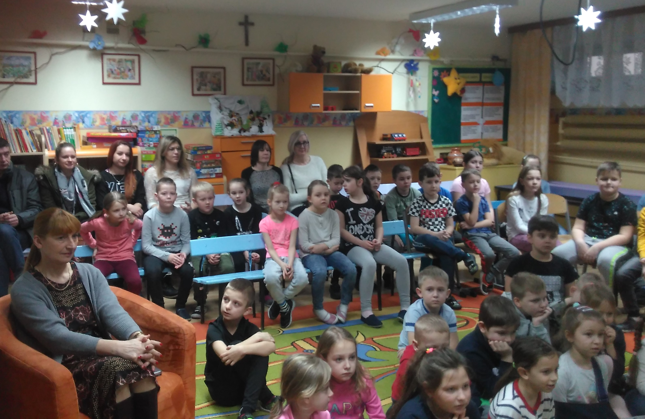
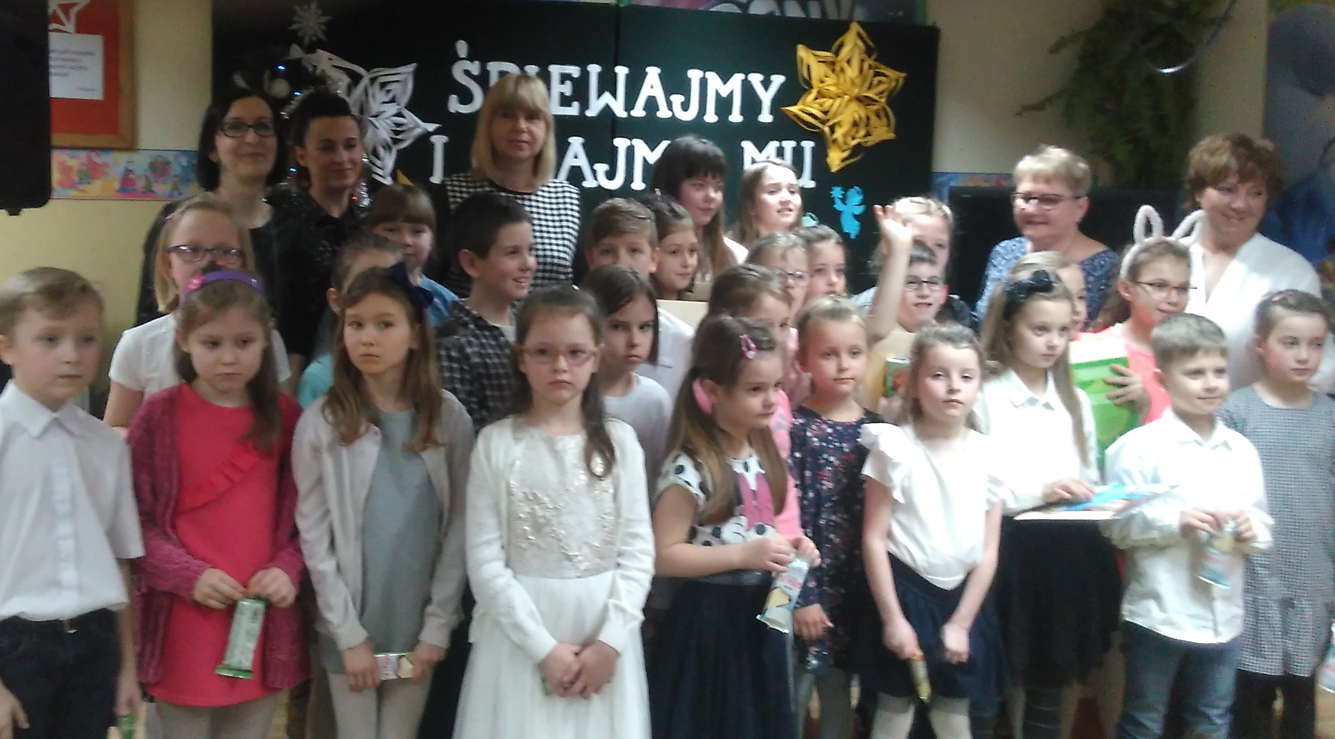
Świetlica jest miejscem, gdzie można uczestniczyć w różnych konkursach!

Slide 19
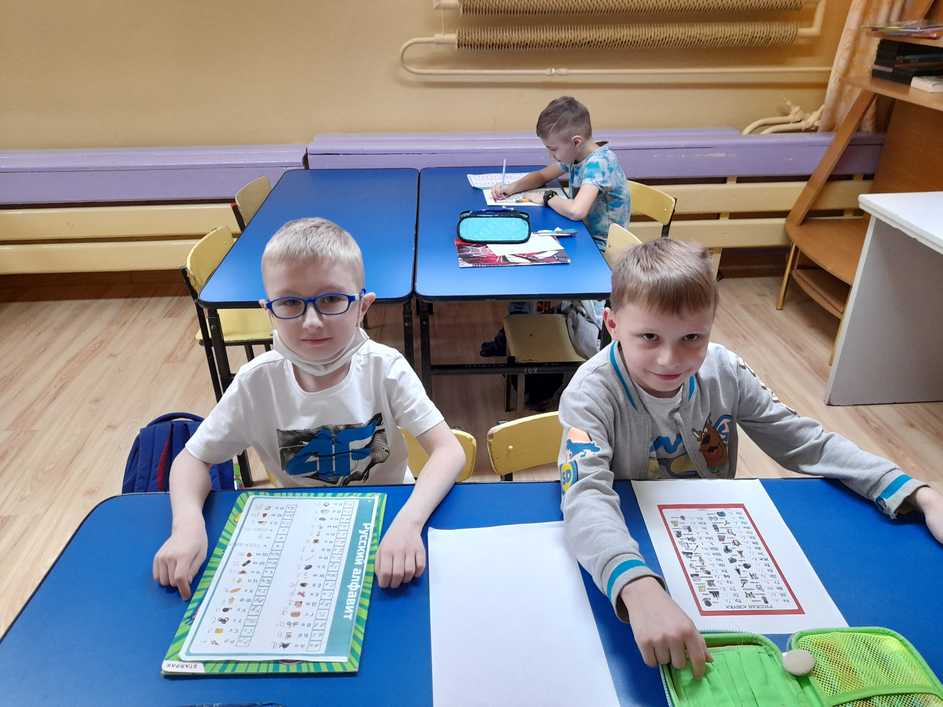
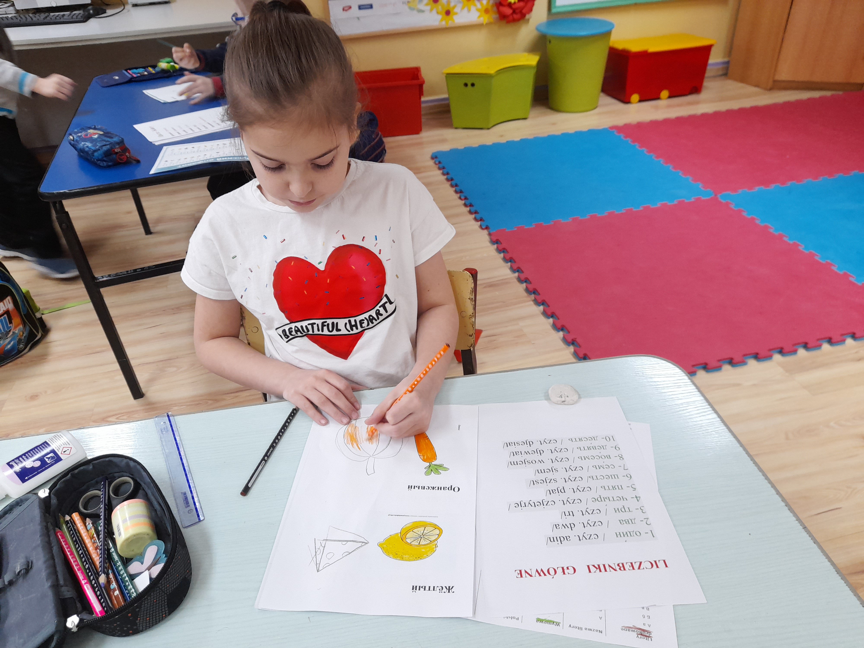
Świetlica jest miejscem , gdzie można odrobić lekcje i uzyskać pomoc w nauce

Slide 20
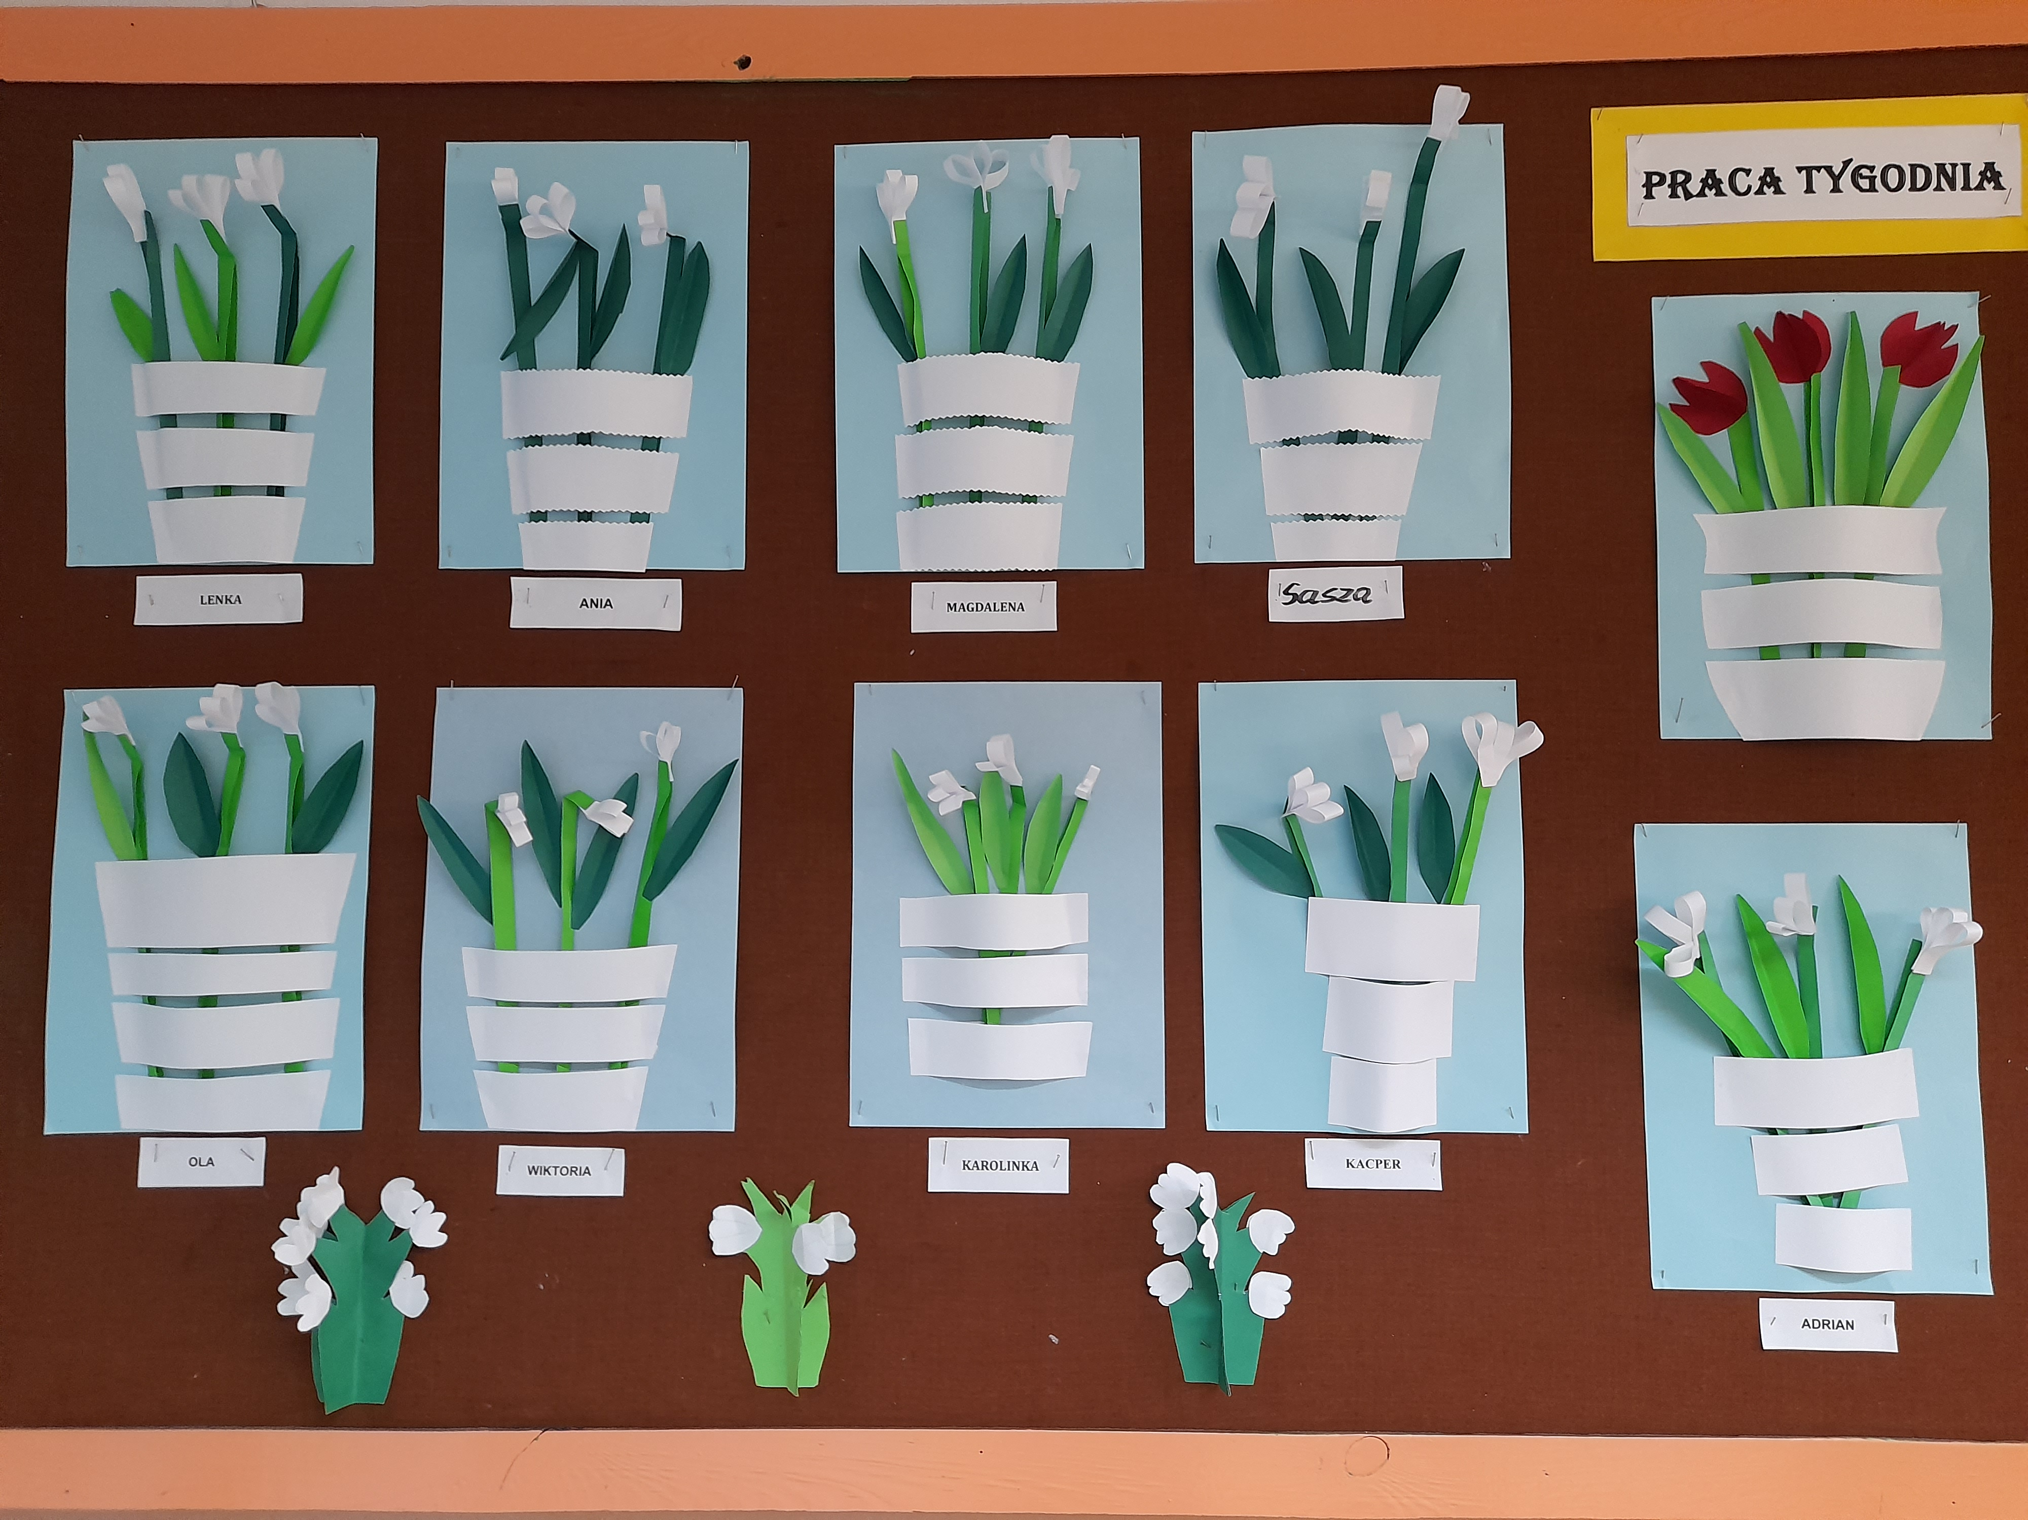
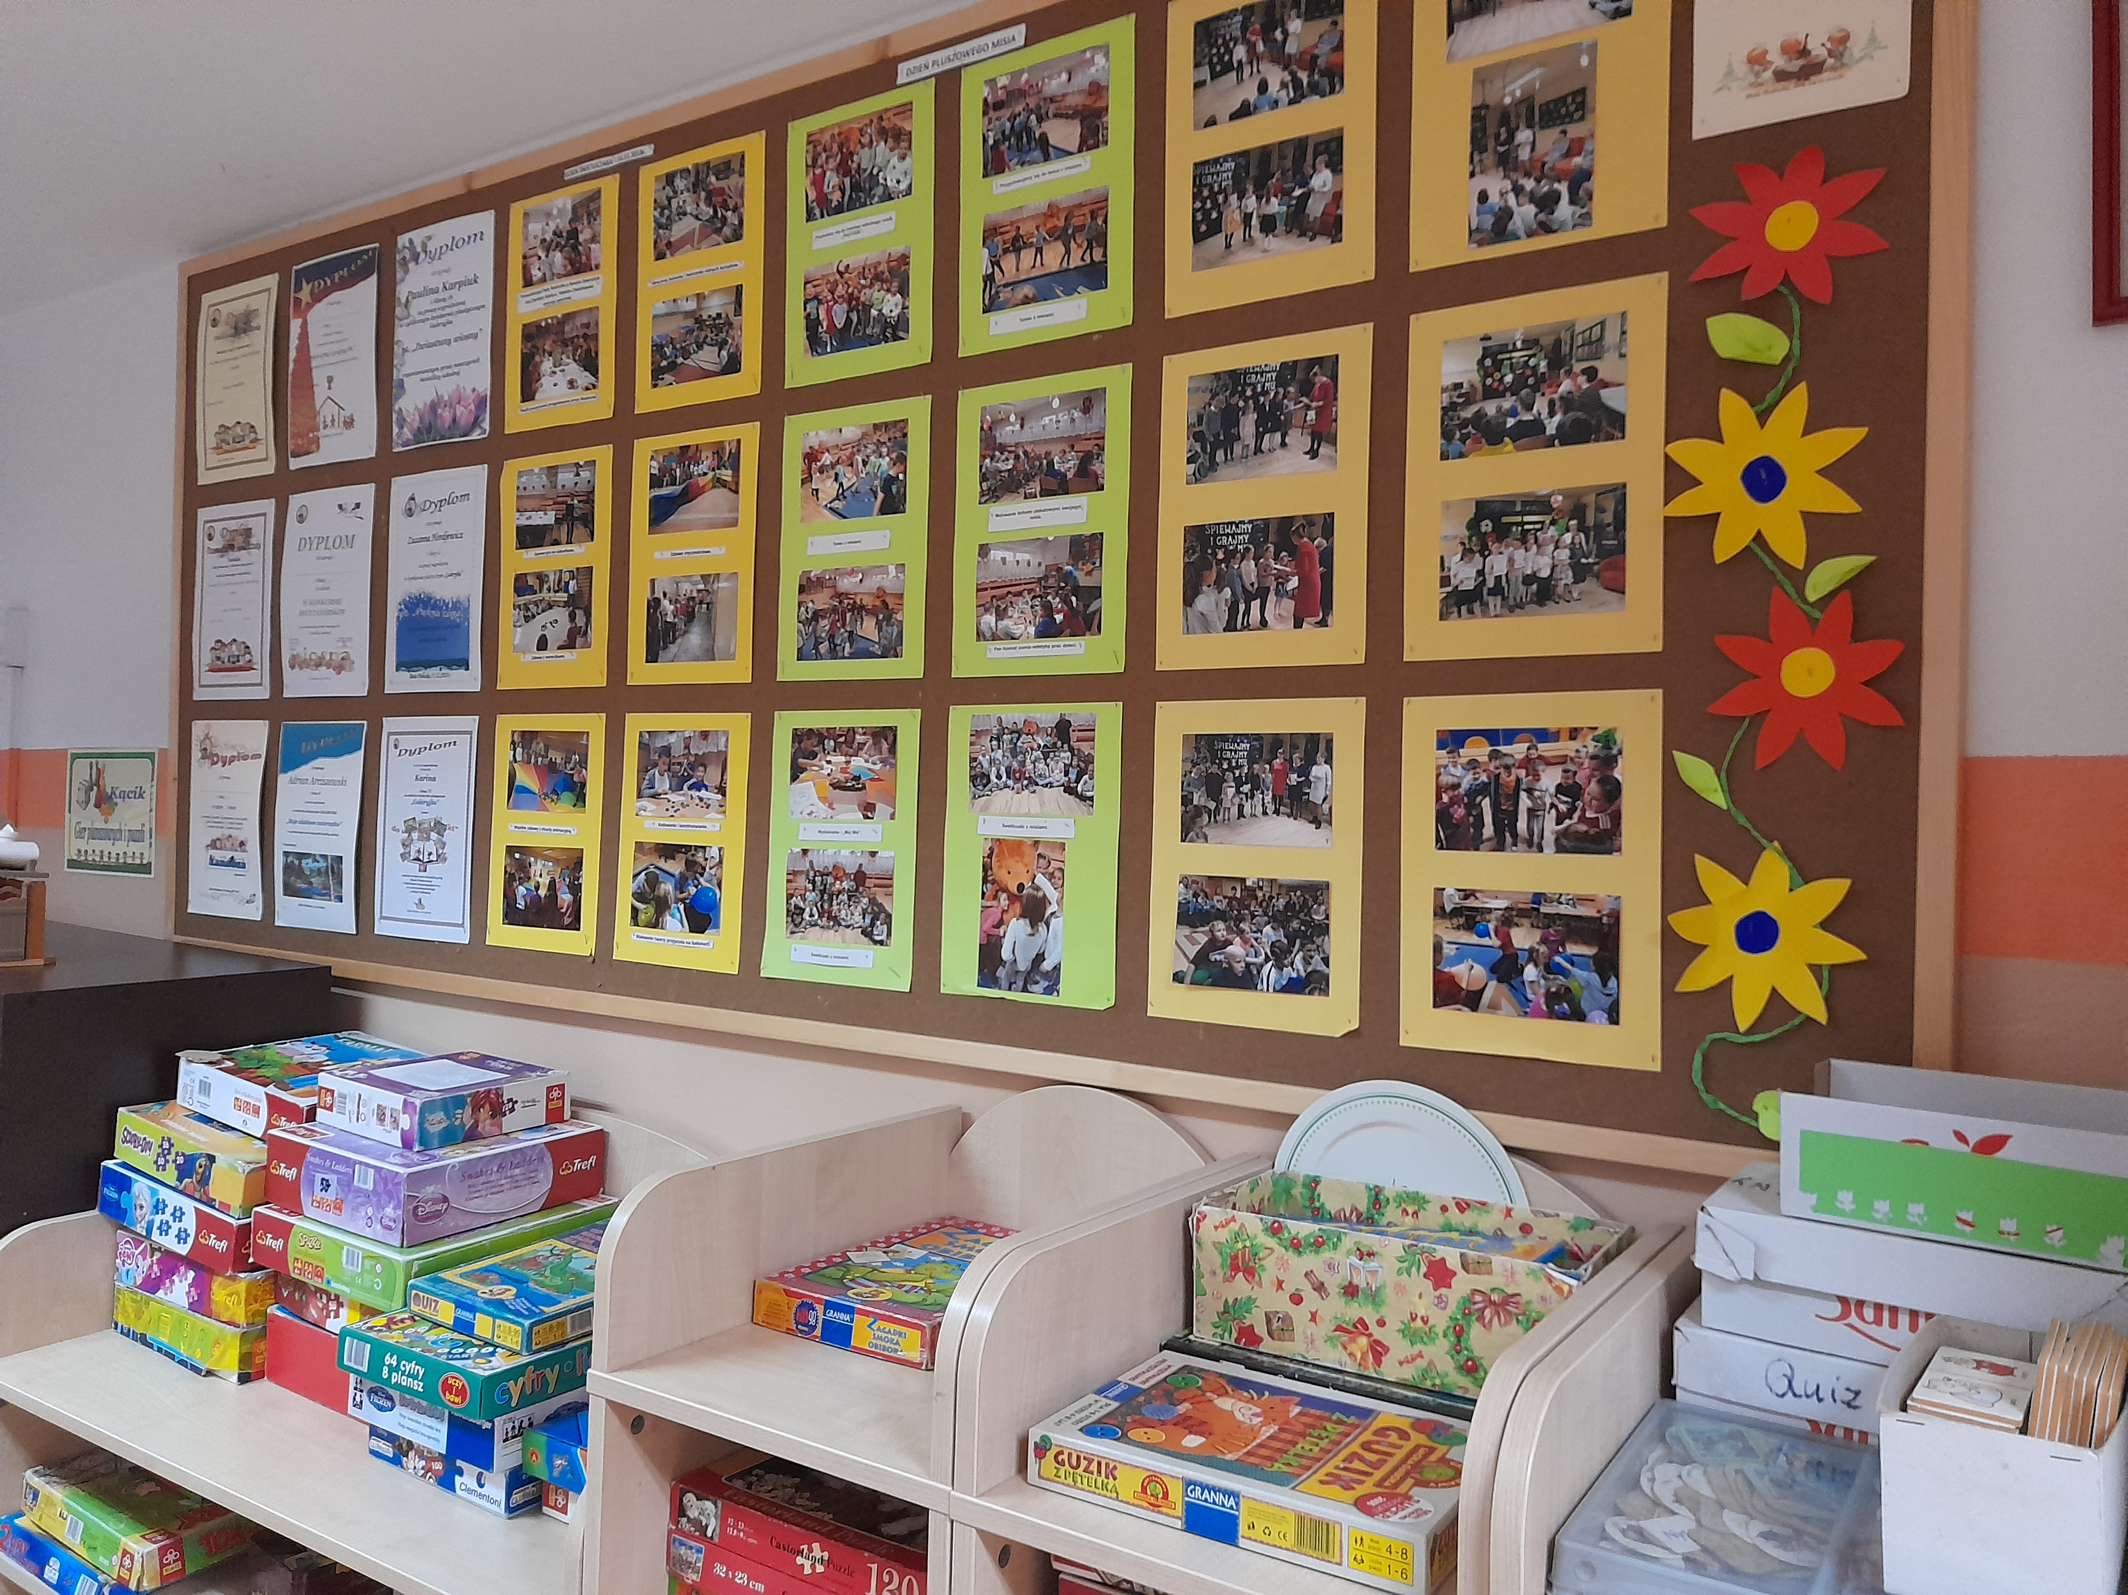
sale świetlicowe zdobią nasze prace plastyczne …

Slide 21
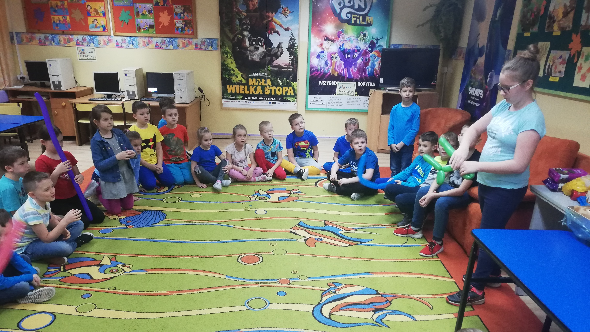
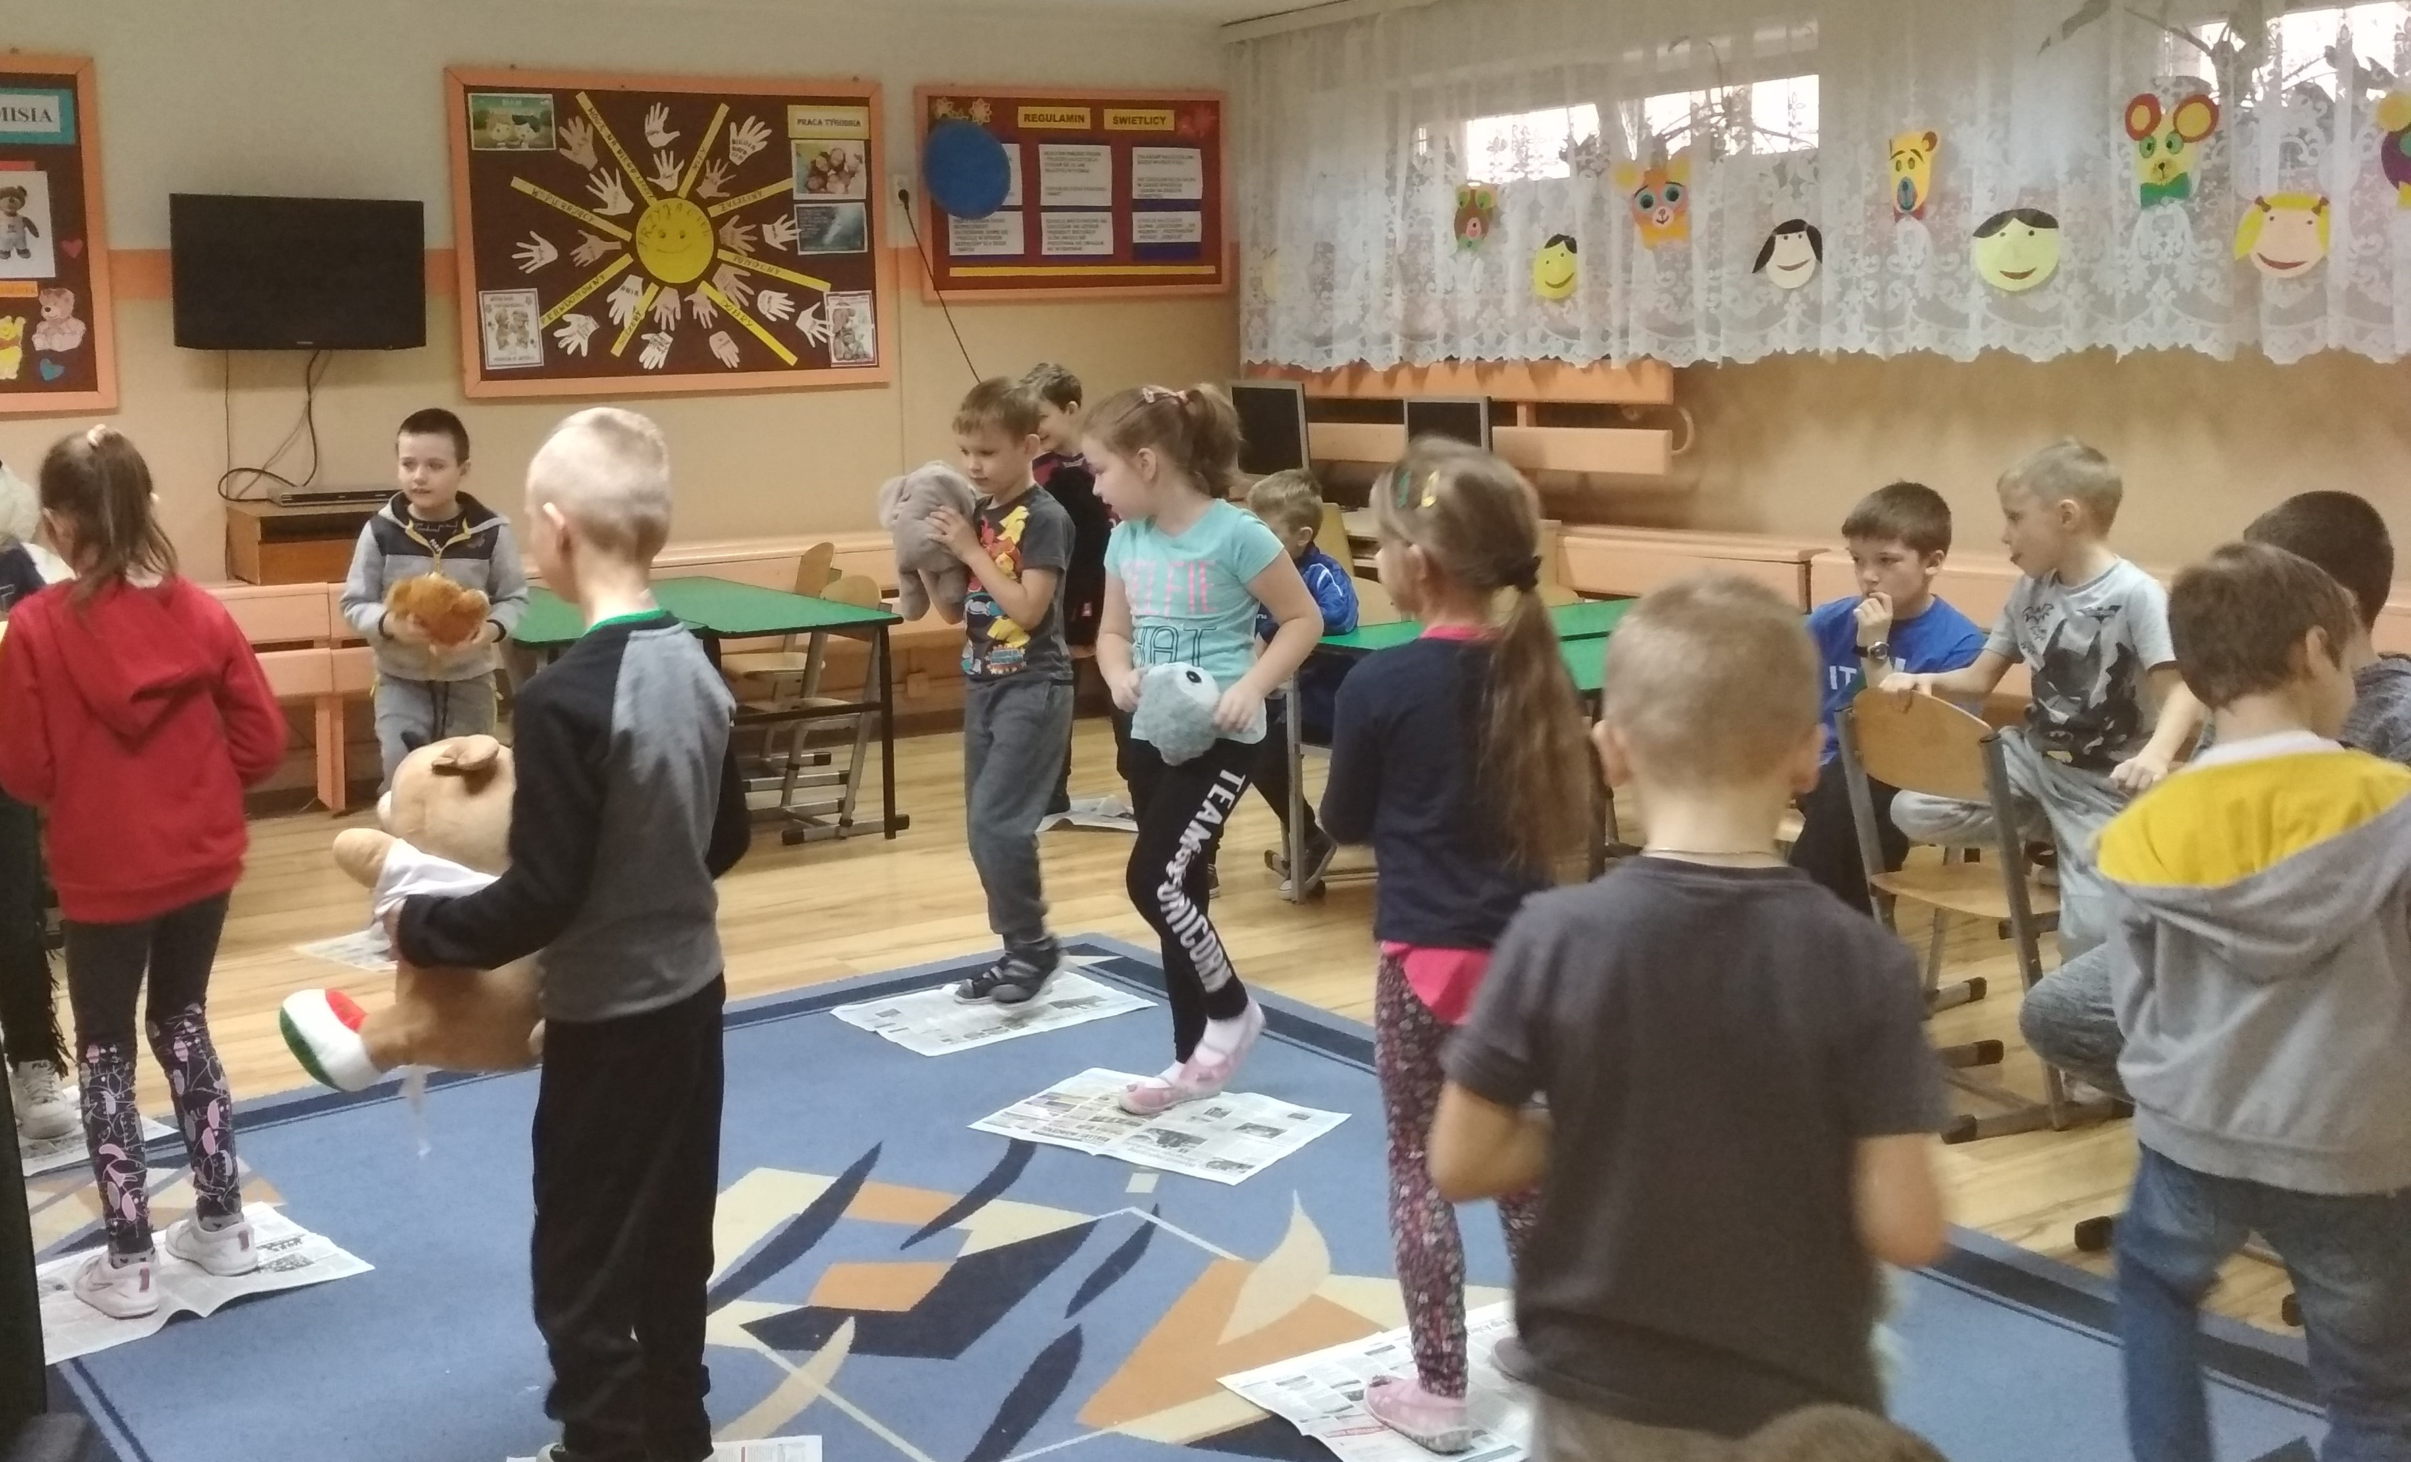
W ŚWIETLICY JEST WESOŁO
I KOLOROWO!

Slide 22

najważniejsze jest dobro dziecka!
Nasza świetlica jest miejscem bardzo przyjaznym dla dzieci.
Każdy wychowanek może liczyć na życzliwą pomoc.
Dla nas najważniejsze jest dobro dziecka, jego rozwój emocjonalny i intelektualny, dlatego nie szczędzimy wysiłków, aby w jak najbardziej efektywny sposób zrealizować założone cele.
"Jak najmniej krytyki, jak najwięcej uznania i pochwał, gdyż sukces dodaje każdemu skrzydeł, a dziecku w szczególności„
J. Korczak

Slide 23

ZAPRASZAMY!
Świetlica jest otwarta od godziny 7:00 do godziny 16:30.
opracowała : Iwona Arciszewska

